Slide 1
Компьютерные сети. Введение

Slide 2

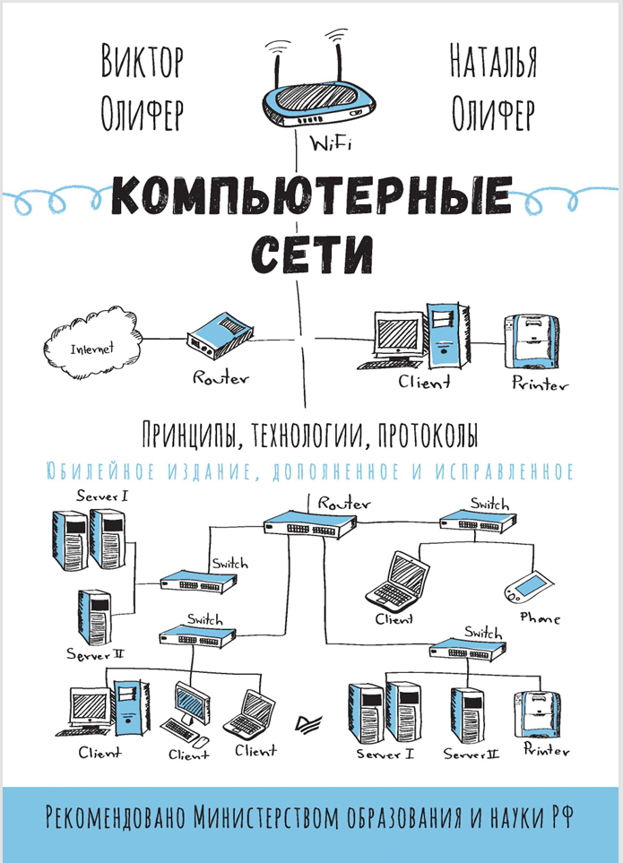
Рекомендуемые книги

Slide 3
Эволюция ключевых технологий 18–21 вв.
XVIII век — промышленная революция, рост крупного машиностроения
XIX век — эпоха паровых двигателей
XX век — век информации:
  телефония
  радио и телевидение
  компьютеры
  спутниковая связь
  интернет
XXI век — дальнейшая интеграция технологий
Notes:
На этом слайде прослеживается, как за последние три столетия менялись ведущие технологии, определяющие развитие общества.
В XVIII веке механизация производства и промышленная революция радикально изменили способы изготовления товаров.
XIX век стал периодом, когда паровые двигатели дали человечеству невиданный ранее уровень производительности и мобильности.
В XX веке ключевым ресурсом стала информация — её сбор, обработка и передача. Именно в этот период были созданы телефонные сети, радио, телевидение, произошёл стремительный рост вычислительной техники и появление интернета.
Сегодня же, в XXI веке, мы наблюдаем слияние всех этих технологий. Грань между вычислениями, коммуникациями и хранением данных стирается, и никто не может точно сказать, какие формы примут технологии ближайшего будущего.

Slide 4
Возникновение компьютерных сетей
Ранние компьютеры были централизованными, занимали помещение
Одно предприятие имело лишь 1–2 компьютера
Появление малых и дешёвых устройств → отказ от модели «одного большого ЭВМ»
Сети — объединение множества автономных компьютеров
Современный эквивалент вычислительного центра — огромные дата-центры
Notes:
Первоначально компьютеры были большими, дорогими и полностью централизованными. Обычно вся организация использовала один вычислительный центр, куда пользователи приносили задачи для обработки. Такая модель была оправдана тем, что компьютеры стоили дорого, а их мощность распределить между многими пользователями было сложно.
Однако с развитием электроники стало возможным создавать небольшие, дешёвые устройства, и концепция централизованной обработки устарела.
Организации начали использовать множество компьютеров, соединённых друг с другом для обмена данными. Это позволило распределять вычислительные задачи, хранить части данных на разных машинах и взаимодействовать в реальном времени. Так в практику вошёл термин «компьютерная сеть».
Современные центры обработки данных — это уже не один огромный компьютер, а тысячи соединённых серверов, работающих совместно.

Slide 5
Что такое компьютерная сеть
Компьютерная сеть — набор автономных устройств, способных обмениваться данными
Виды сред передачи:
  медные кабели
  оптоволокно
  радиоволны (микро-, ИК-, спутниковые каналы)
Сети разных размеров и конфигураций объединяются в более крупные
  Самый известный пример — интернет
Notes:
На данном слайде приведено базовое определение компьютерной сети — системы автономных устройств, способных обмениваться информацией. Это могут быть персональные компьютеры, серверы, датчики, смартфоны и многое другое.
Связь между устройствами осуществляется по различным средам передачи: медным кабелям, оптоволокну или радиоволнам. Выбор среды определяется требуемой скоростью, дальностью, стоимостью и условиями.
Сети могут быть как локальными, охватывающими одну комнату или дом, так и глобальными. Более того, сети объединяются в более крупные структуры — так построен интернет, который является по сути сетью сетей.

Slide 6
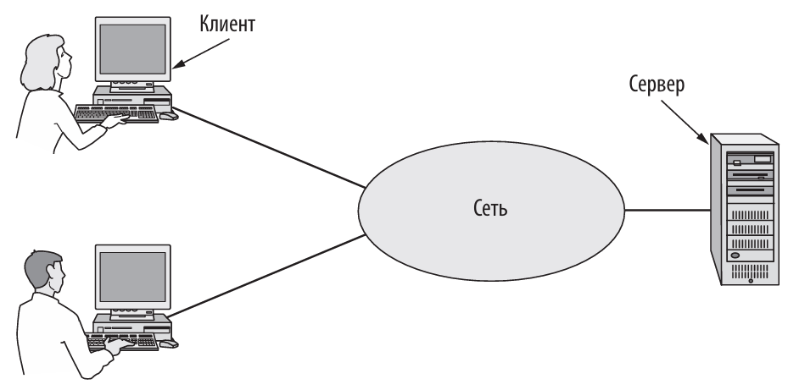
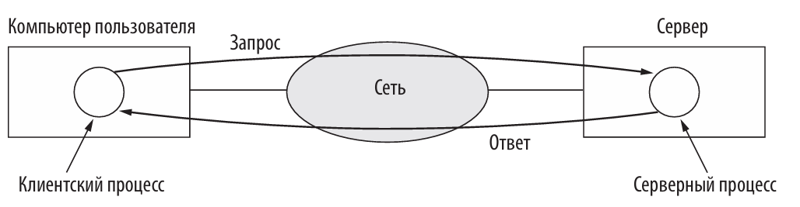
Клиент-серверная модель
Основной способ доступа в интернет — браузер
Клиент запрашивает данные, сервер обрабатывает запрос и возвращает ответ
Технология применяется в большинстве сетевых приложений
Один сервер обслуживает сотни или тысячи клиентов
Используется в веб-сайтах, онлайн-библиотеках, интернет-СМИ
Notes:
Большая часть современных информационных сервисов работает по модели «клиент-сервер». Клиент — это программа, которая инициирует запрос, например браузер. Сервер — это удалённая система, хранящая данные или выполняющая необходимые вычисления.
Процесс работы прост: клиент формирует запрос, отправляет его серверу, затем получает и отображает ответ. Сервер может обслуживать значительное количество клиентов одновременно, что позволяет масштабировать сервис.
Клиент-серверная модель лежит в основе веб-сайтов, интернет-магазинов, социальных сетей и даже отдельных мобильных приложений. Эта модель удобна тем, что клиент остаётся простым, а основная логика концентрируется на сервере.

Slide 7
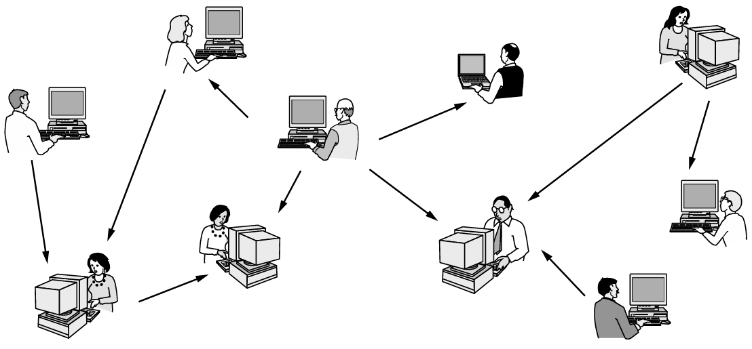
Одноранговые (Peer-to-peer) сети
Нет чёткого разделения на клиент и сервер
Каждый участник может одновременно быть и потребителем, и поставщиком данных
Примеры:
  BitTorrent
  Napster (исторически важен)
  обмен файлами, фото, видео
Применения:
  распространение ПО
  личные медиа
  электронная почта (частично является P2P системой)
Notes:
Одноранговые сети работают по принципиально иной модели. Здесь нет разделения на «главный» сервер и клиентов. Каждый участник равноправен и может передавать файлы, информацию или ресурсы другим участникам.
Классическим примером является протокол BitTorrent, где файл делится на множество частей, которые участники обменивают между собой. Это позволяет значительно ускорить загрузку и уменьшить нагрузку на центральный сервер или вовсе обойтись без него.
P2P-подход особенно удобен, когда необходимо распределить нагрузку, обеспечить устойчивость к отказам или избежать узкого места в виде централизованного сервера. Хотя такие сети часто ассоциировались с проблемами авторских прав, они активно применяются и в легальных областях — от распространения дистрибутивов Linux до обмена личными фотографиями между пользователями.

Slide 8
Онлайн-общение и мультимедиа
Электронная почта — массовый и универсальный инструмент
Мгновенные сообщения (messengers)
Социальные сети: Twitter, Вконтакте, Facebook* и др.
Передача аудио и видео:
  потоковые сервисы (YouTube, Netflix)
  интернет-радио
  видеоконференции
Онлайн-обучение и удалённая работа
* Компания Meta признана экстремистской и запрещена на территории РФ по решению Тверского суда г. Москвы
Notes:
Интернет радикально изменил способы общения. Электронная почта стала универсальным инструментом для деловых и личных коммуникаций, позволяя прикладывать документы, изображения, аудио и видео.
Мгновенные сообщения — мессенджеры — предоставляют возможность общаться в реальном времени, независимо от расстояния между людьми. Социальные сети объединили в себе коммуникацию, публикацию контента и систему рекомендаций.
Важной частью интернета стала передача мультимедийного контента: потоковое видео, онлайн-радио, стриминговые платформы. Это открыло путь дистанционному образованию, вебинарам, видеоконференциям.
Такие средства связи не только упрощают повседневную жизнь, но и расширяют доступ жителей удалённых районов к образовательным и информационным ресурсам.

Slide 9
Электронная коммерция
Покупки через интернет
Онлайн-банкинг и финтех
Переводы между пользователями
Онлайн-аукционы (часто — P2P модель)
Основные аббревиатуры:
  B2C — бизнес → потребителю
  B2B — бизнес → бизнесу
  C2C — потребитель → потребителю
  G2C — государство → населению
  P2P — обмен между пользователями
Notes:
Электронная коммерция — это совокупность всех операций покупки, продажи и финансовых транзакций, выполняемых через интернет.
Пользователи могут приобретать товары онлайн, получать консультации, а также пользоваться банковскими услугами, не посещая отделения. Появились финтех-сервисы, позволяющие мгновенно переводить средства, оплачивать счета и инвестировать.
Онлайн-аукционы работают по модели, схожей с P2P: каждый участник может быть как продавцом, так и покупателем, а центральный сервер лишь ведёт базу данных товаров.
Система аббревиатур (B2C, B2B, G2C, C2C, P2P) помогает классифицировать тип взаимодействия между сторонами. Эти модели важны для понимания структуры современных электронных сервисов и бизнес-процессов.

Slide 10
Интернет-развлечения
Музыка и фильмы онлайн (MP3, стриминг, IPTV)
Перемещение контента между устройствами
Интерактивное ТВ и интерактивные фильмы
Онлайн-игры и виртуальные миры
  многопользовательские симуляторы
  трёхмерные вселенные
Notes:
Интернет стал основным каналом доставки развлечений. Пользователи могут мгновенно находить и воспроизводить музыку, фильмы и сериалы, не покупая физические носители. IPTV и стриминговые сервисы вытесняют традиционное телевидение.
Технологии позволяют синхронизировать контент между разными устройствами дома — телевизорами, смартфонами, игровыми приставками.
Интерактивные форматы становятся все популярнее: зрители могут выбирать развитие сюжета или участвовать в трансляции в реальном времени.
Отдельное направление — онлайн-игры. Современные виртуальные миры объединяют тысячи игроков в едином пространстве с общей логикой, экономикой и взаимодействиями, что делает игры полноценной социальной и экономической средой.

Slide 11
Интернет вещей (IoT)
Встраивание вычислительных возможностей в повседневные объекты
Датчики и устройства умного дома
Умные счётчики воды, газа, электричества
Отправка данных напрямую в управляющие системы
Бытовая техника, подключённая к интернету
Применения: экономия ресурсов, мониторинг, автоматизация
Notes:
Интернет вещей — это идея подключения к сети самых различных физических объектов. В основе лежит концепция повсеместных вычислений, когда вычислительная функция встроена практически в любой предмет окружающего мира.
Умные дома включают системы безопасности, датчики температуры, влажности, дыма. Интеллектуальные счётчики автоматически отправляют данные поставщикам услуг.
Бытовая техника — холодильники, камеры, телевизоры — становится сетевой. Такие устройства могут обмениваться информацией между собой и с мобильными приложениями.
IoT позволяет автоматизировать рутинные процессы, оптимизировать расход ресурсов, обеспечивать мониторинг здоровья, жилья и инфраструктуры. По мере удешевления датчиков и связи IoT становится всё более распространённой технологией, формирующей основу будущей цифровой среды.

Slide 12
Типы компьютерных сетей

Slide 13
Типы компьютерных сетей
Сети широкополосного доступа
Мобильные и беспроводные сети
Сети дата-центров
Сети доставки контента (CDN)
Транзитные (магистральные) сети
Корпоративные сети организаций
Notes:
В этом разделе мы рассмотрим не абстрактную «компьютерную сеть вообще», а несколько типичных классов сетей, которые вместе образуют современный интернет.
Можно мысленно представить цепочку: пользователь подключается к сети через широкополосный доступ или мобильную сеть; трафик может проходить через транзитные магистральные сети; данные обрабатываются и хранятся в сетях дата-центров и доставляются с помощью сетей доставки контента.
Параллельно с этим существуют корпоративные сети компаний и университетов, которые соединяют сотрудников и их ресурсы по всему миру. Дальше мы посмотрим, как каждая из этих частей устроена и какую задачу решает.

Slide 14
Сети широкополосного доступа: роль и значение
Назначение:
  Домашний и офисный выход в интернет
  Подключение бытовой техники и медиаприборов
  Основной мотив покупки домашних ПК — интернет-доступ
Закон Меткалфа:
  Полезность сети пропорциональна квадрату числа пользователей
Notes:
Широкополосные сети доступа — это те самые «последние метры» от провайдера до дома или офиса пользователя. Изначально люди покупали компьютеры чаще ради работы с документами и игр. Сейчас основная причина — возможность постоянно быть на связи с интернетом.
К сети подключаются уже не только компьютеры: телевизоры, консоли, медиаплееры, умные замки и прочие устройства тоже хотят «в интернет». Через широкополосный доступ реализуются основные сценарии: просмотр сайтов, стриминг видео, игры, работа из дома, облачные сервисы.
Важно упомянуть Закон Меткалфа: полезность сети, по гипотезе, растёт примерно как квадрат числа её участников, потому что количество возможных связей между пользователями быстро увеличивается. Именно огромный масштаб интернета и количество подключённых устройств делают его настолько ценным.

Slide 15
Технологии широкополосного доступа
Основные среды доступа:
  Медные пары (телефонные линии, xDSL)
  Коаксиальные кабели (кабельное ТВ/интернет)
  Оптоволоконные линии (FTTx)
  В ряде регионов — мобильные сети как основной доступ
Скорости:
  В развитых странах — до 1 Гбит/с и выше для домашних пользователей
Notes:
Широкополосный доступ не обязательно реализуется одной технологией. В разных странах и даже районах города используется разная физическая среда.
Медные телефонные линии долгое время были базой для xDSL-технологий, позволяющих передавать данные параллельно с телефонией.
Коаксиальные кабели, использовавшиеся для кабельного телевидения, стали основой кабельного интернета.
Современный тренд — оптоволокно, которое позволяет обеспечить очень высокие скорости и хорошо масштабируется.
В некоторых развивающихся регионах прокладка кабелей экономически сложна, поэтому роль фиксированного доступа частично берут на себя мобильные сети, когда пользователи выходят в интернет через сотовых операторов.

Slide 16
Мобильные и беспроводные сети
Почему они так важны:
  Рост ноутбуков, планшетов, смартфонов
  Доступ к почте, соцсетям, видео, картам «везде и всегда»
  Невозможность проводного подключения в транспорте и «в поле»
Примеры:
  Сотовые сети (3G/4G/5G и т. д.)
  Беспроводные точки доступа Wi-Fi (802.11, хот-споты)
Notes:
Мобильные и беспроводные сети появились как ответ на желание пользователей быть онлайн не только дома и в офисе, но и в дороге — в машине, поезде, самолёте, кафе или аэропорту.
Сотовые сети обеспечивают голосовую и пакетную передачу данных через операторов мобильной связи. Wi-Fi-сети, построенные по стандарту 802.11, позволяют создать беспроводной «пузырь» покрытия в помещении, кафе, вузе, аэропорту и т. п.
Из множества таких хот-спотов получается «лоскутное одеяло» покрытия: пользователь, двигаясь по городу, может подключаться к разным точкам доступа. В результате большинство привычных действий — чтение почты, просмотр видео, общение, навигация — теперь не привязаны к конкретному месту и кабелю.

Slide 17
Комбинации мобильности и беспроводности
Беспроводная | Мобильная | Типичные приложения
Нет | Нет | Стационарные ПК в офисе
Нет | Да | Ноутбук, подключённый кабелем в отеле
Да | Нет | Беспроводные сети в зданиях без проводки
Да | Да | Складской учёт с карманным компьютером или смартфоном
Notes:
Важно различать два понятия: мобильность устройства и беспроводной способ подключения. Это не всегда одно и то же.
Например, стационарный компьютер в офисе — ни мобильный, ни беспроводной. Ноутбук, подключённый в отеле по кабелю, — мобильное устройство, но соединение у него проводное. Напротив, домашний стационарный ПК, подключённый через Wi-Fi, не является мобильным, но использует беспроводную сеть.
Полная комбинация — когда и устройство мобильное, и сеть беспроводная: например, складской терминал, с которым сотрудник ходит между стеллажами, или смартфон. Такое разделение помогает лучше понимать требования к сети: её покрытие, скорость, устойчивость к перемещениям

Slide 18
Примеры мобильных беспроводных приложений
Типичные сценарии:
  Такси, доставка, сервисные службы
  Складской учёт, обслуживание аренды авто
  Смартфоны как «универсальный терминал»
Функции:
  Приём и распределение заказов
  Сканирование штрихкодов и RFID
  Мгновенный обмен данными с центральной базой
Notes:
Мобильные беспроводные сети радикально изменили многие виды деятельности.
Такси и службы доставки используют терминалы или смартфоны для получения заказов в реальном времени: диспетчер отправляет заказ, он появляется на дисплее водителя, и тот может принять его нажатием кнопки.
На складах сотрудники ходят с карманными компьютерами или сканерами штрихкодов/RFID-меток, считывают информацию о товаре и сразу отправляют данные в центральную информационную систему.
При возврате арендованных машин сотрудники могут работать прямо на парковке с мобильным устройством, которое запрашивает данные аренды и печатает счёт «на месте». Всё это стало возможно благодаря сочетанию мобильных устройств и беспроводной связи.

Slide 19
Функции Смартфонов
Подключение к сотовым сетям и Wi-Fi
Обмен SMS и мессенджеры (WhatsApp, Telegram, Signal)
Определение местоположения (GPS, Wi-Fi-триангуляция)
Геотегирование фото и видео
Notes:
Смартфоны — это гибрид мобильного телефона и компьютера. Они могут автоматически выбирать сеть — сотовую или Wi-Fi — и поддерживают постоянное подключение к интернету.
Исторически операторы зарабатывали огромные деньги на SMS, поскольку стоимость передачи одного текстового сообщения для них минимальна, а стоимость услуги для пользователя — значительно выше. Затем появились IP-мессенджеры, которые используют либо мобильный интернет, либо Wi-Fi и предлагают более гибкие и дешёвые коммуникации.
Благодаря GPS и триангуляции по Wi-Fi смартфон «знает», где находится. Это позволяет реализовывать карты, навигацию, поиск ближайших объектов (кафе, магазинов), локальный прогноз погоды.
Фотографии и видео часто автоматически снабжаются метками местоположения — это называется геотегированием, и потом их можно сортировать и искать по месту съёмки.

Slide 20
Мобильная коммерция и NFC
Мобильная коммерция (m-commerce):
  Оплата мелких покупок через телефон
  Авторизация платежей по SMS или приложению
  Использование NFC как бесконтактной карты
Особенности:
  Телефон становится платёжным средством
  Комиссии и интерес операторов и производителей
  Покупатели привыкли платить через телефон
Notes:
Мобильная коммерция расширяет классическую электронную коммерцию, перенося платежи прямо в мобильные устройства. Пользователь может оплатить билет, парковку или товар, отправив SMS или используя приложение. Сумма затем списывается со счёта мобильного оператора или банковского счёта.
Технология NFC позволяет телефону работать как бесконтактная карта: для оплаты достаточно поднести устройство к считывателю. Это удобно пользователю и интересно магазинам, так как даёт возможность сократить банковские комиссии.
Психологически важно, что пользователи смартфонов уже привыкли платить за мобильную связь и приложения. Поэтому модель «оплатить телефоном» воспринимается естественнее, чем платный доступ к какому-то веб-сайту. Это создаёт мощный стимул для развития мобильных платёжных сервисов.

Slide 21
Сенсорные сети и новые применения
Сенсорные сети:
  Узлы собирают данные о состоянии среды
  Могут встраиваться в машины, телефоны, объекты
Примеры:
  Автомобиль: данные о скорости, вибрации, расходе топлива
  Трекинг миграции животных (датчики на зебрах и др.)
  Миниатюрные компьютеры размером с кубический миллиметр
  «Умные» парковочные автоматы и мониторинг парковок
Notes:
Сенсорные сети — это шаг к тотальному измерению и мониторингу окружающего мира. Маленькие узлы умеют измерять параметры среды, а затем передавать данные по беспроводной связи.
В автомобилях можно собирать информацию о состоянии дороги, расходе топлива, пробках и делиться ею с другими водителями. В научных исследованиях к животным прикрепляют маленькие датчики, чтобы отслеживать их миграцию. Миниатюризация позволяет следить даже за небольшими животными и насекомыми.
Интересный пример — беспроводные парковочные автоматы: они принимают оплату по карте, сообщают о занятости места и могут автоматически уведомлять контролёра, если время истекло, а машина всё ещё стоит. Такие системы уже приносят городам существенные дополнительные доходы за счёт штрафов.

Slide 22
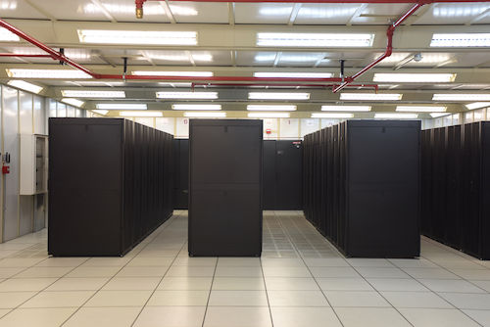
Сети дата-центров
Сети дата-центров:
  Сотни тысяч / миллионы серверов в одном месте
  Тесные ряды стоек, огромные здания
  Обслуживают облачные вычисления
Особенности:
  Большие объёмы трафика между серверами
  Большая нагрузка на сеть и энергопотребление
  Первоначальная древовидная архитектура приводила к проблемам масштабирования
Notes:
Современные интернет-сервисы опираются на дата-центры — гигантские помещения с тысячами серверов. Там живут наши файлы, почта, соцсети, облачные документы, фотографии и многое другое.
Внутри дата-центра требуется перемещать огромные объёмы данных между серверами: сервисы масштабируются, данные реплицируются и перераспределяются.
Это предъявляет очень жёсткие требования к пропускной способности и отказоустойчивости сетевой инфраструктуры.
Ранние сети дата-центров часто строились по простой трёхуровневой схеме «доступ — агрегация — ядро», напоминающей дерево. Эта архитектура плохо масштабировалась и становилась узким местом по мере роста числа серверов и трафика, что стимулировало поиски новых топологий и решений.

Slide 23
Сети доставки контента (CDN)
Назначение:
  Доставлять контент пользователям по всему миру
  Размещать данные «ближе к пользователю»
Особенности:
  Сеть географически распределённых серверов
  Репликация контента по множеству точек
  Выбор оптимальной реплики с учётом:
    расстояния и задержки
    загрузки серверов
    состояния сети
Notes:
Content Delivery Network (CDN) — это сеть серверов, расположенных в разных точках планеты и предназначенных для быстрой доставки контента пользователям.
Популярные сервисы — видео-платформы, крупные сайты, стриминговые сервисы — хранят копии своих данных в разных узлах CDN. Когда пользователь запрашивает ресурс, система выбирает не «оригинальный» сервер, а ближайшую и наименее загруженную реплику.
Такой подход уменьшает задержки, снижает нагрузку на магистральные сети и улучшает пользовательский опыт. У крупных компаний есть собственные CDN, а мелкие сервисы используют коммерческих провайдеров CDN.

Slide 24
Транзитные (магистральные) сети
Роль транзитных сетей:
  Соединяют сети доступа и сети дата-центров
  Перемещают трафик между независимыми сетями
  Традиционное название — backbone (опорные сети)
Особенности:
  За транзит трафика взимается плата
  Используются, когда нет прямых соединений между сетями
Notes:
Когда пользователь обращается к контенту, размещённому далеко, данные проходят через несколько независимых сетей. Домашний провайдер, сеть дата-центра и сети других операторов могут принадлежать разным организациям.
Если между сетью доступа и сетью поставщика контента нет прямого соединения, трафик идёт через транзитную сеть. Такие сети обеспечивают так называемый «сквозной транзит», за который взимают плату с обеих сторон.
Из-за своей центральной роли транзитные сети называют магистральными: именно через них исторически проходила большая часть глобального интернет-трафика.

Slide 25
Изменение роли транзитных сетей
Современные тенденции:
  Консолидация контента у нескольких крупных провайдеров
  Расширение зон обслуживания крупных ISP
  Прямые взаимоподключения (peering) между:
    крупными сетями доступа
    крупными поставщиками контента
Следствие:
  Меньшая зависимость от транзитных сетей
  Транзит остаётся резервным вариантом
Notes:
Ппоследние годы роль транзитных сетей постепенно меняется.
С одной стороны, значительная часть контента концентрируется у нескольких гигантов — крупных облачных и контент-провайдеров. С другой стороны, сами провайдеры растут, становятся национальными или международными игроками и могут напрямую соединяться с крупными поставщиками контента.
В результате всё чаще создаются прямые соединения между крупными сетями: так называемый peering. Это уменьшает расходы на транзит и повышает производительность. В таких схемах транзитные сети всё чаще используются как резерв или для маршрутизации менее критичного трафика.

Slide 26
Корпоративные сети
Назначение:
  Объединить компьютеры внутри организации
  Делить ресурсы и данные между сотрудниками
Возможности:
  Совместное использование:
    принтеров и серверов
    систем резервного копирования
  Общий доступ к корпоративным базам данных
  Критичность сетей для работы бизнеса
Notes:
Корпоративные сети соединяют компьютеры внутри компаний, университетов, госучреждений. Их ключевая цель — совместное использование ресурсов.
Вместо множества отдельных принтеров выгоднее иметь один мощный сетевой принтер. Данные клиентов, складские остатки, финансовые отчёты хранятся в общих базах данных, к которым сотрудники могут обращаться с рабочих мест.
Зависимость бизнеса от сетей чрезвычайно высока: банк не сможет работать без своих систем даже несколько минут. Производственная линия, управляемая компьютером, остановится за секунды. Даже маленькие компании нуждаются в сети для доступа к документам и информации

Slide 27
Корпоративные сети: VPN и клиент–серверная модель
Особенности крупных организаций:
  Офисы и фабрики в разных городах и странах
  Необходимость доступа к данным «как из одного офиса»
Решения:
  Виртуальные частные сети (VPN)
  Модель клиент–сервер:
    серверы в дата-центрах или серверных
    рабочие станции сотрудников как клиенты
Notes:
В большой корпорации компьютеры и сотрудники физически разбросаны по миру. Тем не менее, сотруднику в одном городе может понадобиться доступ к базе данных, находящейся на другом континенте.
Для объединения удалённых участков в единую логическую сеть используются VPN — виртуальные частные сети. Они позволяют сотруднику работать с ресурсами компании так, как если бы он находился в «родном» офисе.
Внутри организации чаще всего используется модель клиент–сервер: данные хранятся на мощных серверах в серверных комнатах, а сотрудники работают с ними через более простые рабочие станции. Это упрощает администрирование, резервное копирование и безопасность.

Slide 28
Функции корпоративной сети
Электронная почта, рассылки
IP-телефония (VoIP)
Видеоконференции, совместная работа над документами
Демонстрация рабочего стола, общие «доски»
Notes:
Корпоративные сети важны не только как доступ к данным, но и как среда общения.
Электронная почта стала стандартом взаимодействия в компаниях, хотя многие жалуются на её объём. Всё чаще используется VoIP, когда голос передаётся через IP-сети, что позволяет экономить на телефонных расходах.
Видеоконференции и инструменты совместной работы делают возможными встречи и проекты между офисами в разных странах. Демонстрация рабочего стола, совместное редактирование документов в реальном времени — всё это снижает необходимость командировок и ускоряет процессы согласования.
Такие технологии уже выходят за рамки бизнеса — примером является телемедицина и другие формы удалённого взаимодействия.

Slide 29
Корпоративные сети и электронный бизнес
Основные цели:
  Онлайн-взаимодействие с клиентами и поставщиками
  Электронные каталоги, заказы, цепочки поставок
Примеры:
  Авиакомпании, интернет-магазины
  Производители с большим числом поставщиков
  Электронные заказы, снижение складских запасов
Notes:
Третье важное назначение корпоративных сетей — поддержка электронного бизнеса.
Компании предоставляют клиентам доступ к своим услугам через веб-сайты и приложения: покупка билетов, заказ книг, товаров, бронирование. Внутри цепочек поставок производители взаимодействуют с десятками поставщиков, посылая и получая электронные заказы.
Это позволяет уменьшить запасы на складах, ускорить производство, лучше планировать поставки и снижать издержки. Фактически сеть становится «кровеносной системой» бизнеса, по которой циркулирует информация и команды.

Slide 30
Сетевые технологии: от локальных до глобальных

Slide 31
От персональных до глобальных сетей
PAN (Personal Area Network) — персональные сети
LAN (Local Area Network) — локальные сети
  Home networks — домашние сети
MAN (Metropolitan Area Network) — городские сети
WAN (Wide Area Network) — глобальные сети
Internetworks — объединённые сети (интерсети)
Notes:
Компьютерные сети очень различаются по размеру и назначению.
С одного конца спектра — персональные сети (PAN), которые соединяют устройства одного человека на расстоянии нескольких метров.
Далее идут локальные сети (LAN), охватывающие дом, офис или здание, и их частный случай — домашние сети, сейчас очень насыщенные устройствами IoT.
На уровень выше — городские сети (MAN), которые охватывают целый город (например, сети кабельного телевидения с доступом в интернет).
Ещё крупнее — глобальные сети (WAN), соединяющие города, страны и континенты.
И, наконец, несколько разных сетей могут объединяться в интерсети, где взаимодействуют совершенно разные технологии и операторы. Дальше мы пройдёмся по этим уровням от «маленького» к «глобальному».

Slide 32
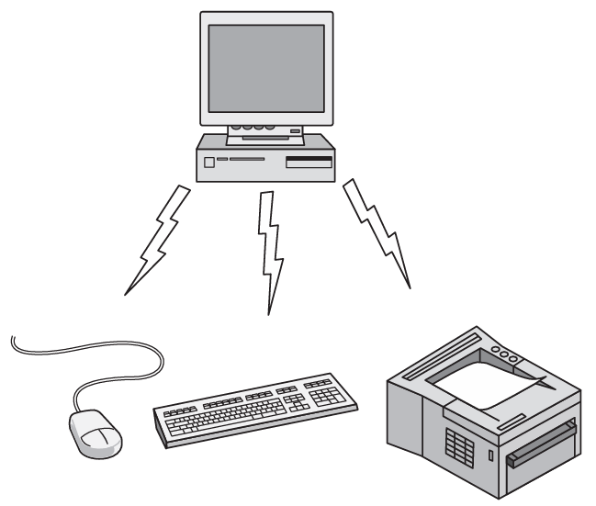
Персональные сети (PAN)
PAN — персональные сети:
  Очень малый радиус (1–10 м)
  Объединяют устройства одного человека
  Примеры: смартфон, наушники, часы, гарнитура, автомобильные системы
Bluetooth как основа PAN:
  Беспроводная связь без кабелей
  Автообнаружение и простое сопряжение
  Модель работы: «master–slave»
  Поддержка множества профилей (аудио, управление, передача данных)
Применение:
  Подключение периферии к ПК/смартфону
  Умные часы и фитнес-трекеры
  Связь телефона с автомобилем
Notes:
Персональные сети — это самый малый тип сетей, предназначенный для связи нескольких устройств одного человека на небольшом расстоянии. В таких сетях чаще всего используется технология Bluetooth, позволяющая автоматически находить устройства и устанавливать соединение без проводов.
Bluetooth стал стандартом де-факто для подключения ежедневных аксессуаров — наушников, клавиатур, часов, фитнес-браслетов, автомобильных систем. Простота настройки и широкий набор поддерживаемых профилей сделали его основой современных PAN.

Slide 33
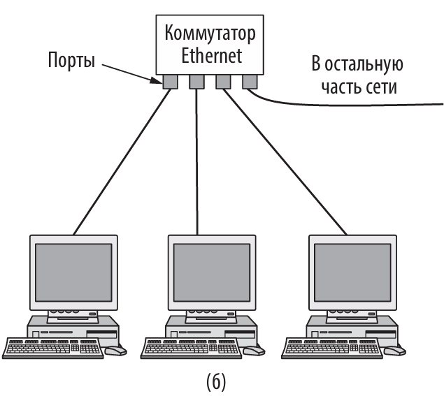
Локальные сети (LAN): назначение и основные свойства
LAN — это:
  Частные сети внутри здания или кампуса
  Соединяют компьютеры и устройства одной организации/дома
  Позволяют совместно использовать ресурсы (принтеры, файлы, интернет)
Характеристики LAN:
  Небольшая география → низкие задержки
  Высокая пропускная способность
  Высокая надёжность и низкий уровень ошибок
Notes:
Локальные сети — основной тип сетей, с которым пользователи сталкиваются каждый день. Они объединяют устройства в пределах ограниченной территории — дома, офиса или лаборатории. Благодаря малым расстояниям LAN обеспечивают высокие скорости передачи, низкие задержки и надёжный обмен данными.
Именно внутри LAN организуются совместная работа сотрудников, локальные сервисы и доступ к интернету через общий шлюз.

Slide 34
Беспроводные LAN (Wi-Fi) и ячеистые сети
Wi-Fi (IEEE 802.11):
  Основная технология беспроводных LAN
  Скорости: от 11 Мбит/с (802.11b) до нескольких Гбит/с (802.11ad/ac/ax)
  Архитектура:
    Клиенты ↔ точка доступа (AP)
    Или mesh-конфигурация (узлы передают трафик друг другу)
Плюсы беспроводных LAN:
  Простота установки, отсутствие кабелей
  Удобство мобильности устройств
  Применяются в домах, офисах, общественных местах
Notes:
Беспроводные локальные сети — это самый удобный и распространённый сегодня способ подключения устройств в доме, офисе и общественных пространствах.
Основная технология здесь — Wi-Fi, стандартизированная как IEEE 802.11. Для беспроводных LAN разработано множество вариаций стандарта: от ранних 802.11b с десятками мегабит в секунду до современных 802.11ac/ax, которые обеспечивают скорости в гигабитном диапазоне. Все они используют радиоволны, поэтому устройства могут подключаться без кабелей.
Обычно беспроводная LAN имеет центральный элемент — точку доступа (Access Point). Устройства подключаются именно к ней и передают трафик через неё, в том числе в интернет или проводную часть сети. Это делает архитектуру простой и понятной: точка доступа выступает в роли «центрального узла», через который проходят все пакеты.
Однако в крупных помещениях или на больших территориях часто применяют ячеистые, или mesh-сети. В таких сетях множество узлов могут ретранслировать трафик друг другу, создавая гибкую многозвенную структуру. Это позволяет расширять покрытие без протяжки кабелей и обеспечивает более стабильное соединение в сложных условиях — например, в больших домах, на складах или в общественных пространствах.
Главные преимущества Wi-Fi — это простота развёртывания и высокая мобильность устройств. Пользователи могут перемещаться, оставаясь подключёнными, а организациям не нужно прокладывать кабели к каждому рабочему месту. При этом беспроводные LAN предъявляют более высокие требования к настройке безопасности и могут быть чувствительны к помехам, поэтому грамотная установка точек доступа и выбор частот — важная часть их эксплуатации.

Slide 35
Проводные LAN: Ethernet, коммутаторы и VLAN
Ethernet (IEEE 802.3):
  Основной стандарт проводных LAN
  Точка-точка соединения через коммутатор
  Скорости: 100 Мбит/с → 1/10/40 Гбит/с и выше
Коммутируемая сеть:
  Коммутатор пересылает пакеты по MAC-адресам
  Лёгкое масштабирование «звёздной» архитектуры
  Алгоритмы против зацикливания (Spanning Tree)
VLAN:
  Деление физической LAN на логические подсети
  Упрощение администрирования и повышение безопасности
  Изоляция групп устройств (отделы, сервисы)
Notes:
Проводные локальные сети строятся преимущественно на основе стандарта Ethernet (IEEE 802.3), который уже много лет остаётся основой корпоративной и домашней инфраструктуры. Ethernet использует простую модель точка-точка: каждое устройство подключается к коммутатору по отдельному кабелю. Такой подход обеспечивает высокую стабильность, изоляцию потока данных и возможность развивать сеть, увеличивая её скорости — сегодня это от сотен мегабит до десятков гигабит в секунду.
В центре проводной LAN всегда находится коммутатор. Он получает кадры и, анализируя MAC-адреса, определяет, на какой порт их переслать. Благодаря этому устройства не «мешают» друг другу, как раньше в общих кабельных средах. Коммутаторы можно объединять между собой, формируя иерархию, — это позволяет масштабировать сеть практически без ограничений.
Поскольку можно случайно создать замкнутый контур между коммутаторами, Ethernet использует специальные алгоритмы против зацикливания, например Spanning Tree. Они гарантируют, что кадровый трафик не уйдёт в бесконечный цикл.
Наконец, важной возможностью Ethernet-коммутаторов является поддержка VLAN — виртуальных локальных сетей. VLAN позволяют логически разделить одну физическую сеть на несколько независимых сегментов. Это удобно, когда, например, устройства разных отделов — бухгалтерии и инженерного отдела — расположены физически в одном помещении, но должны работать в разных подсетях. VLAN облегчает администрирование, улучшает безопасность и позволяет управлять трафиком более гибко.

Slide 36
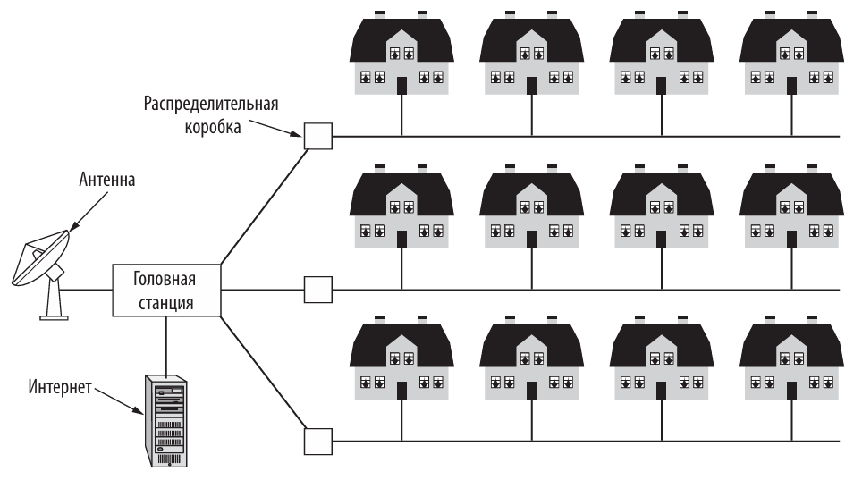
MAN (Metropolitan Area Network)
MAN (Metropolitan Area Network):
  Охватывают территорию города или крупного населённого пункта
  Исторически выросли из сетей кабельного телевидения
  Используют комбинированные технологии:
    коаксиал + оптоволокно (HFC)
  беспроводные стандарты (WiMAX, LTE/5G)
Особенности MAN:
  Централизованная «головная станция» распределяет сигналы и интернет
  Поддерживают массовый широкополосный доступ для жителей города
  Промежуточное звено между домашними/корпоративными LAN и глобальными сетями (WAN)
Notes:
Городские сети, или MAN, занимают промежуточное положение между локальными и глобальными сетями. Изначально они формировались на базе кабельных ТВ-сетей, где централизованная головная станция принимала сигнал и распределяла его по району. С развитием интернета операторы адаптировали эту инфраструктуру под двухсторонний широкополосный доступ, используя технологии вроде HFC и позже — WiMAX и современные LTE/5G.
MAN обеспечивает подключение тысяч домохозяйств и компаний в рамках одного города и служит связующим звеном между локальными сетями пользователей и магистральными линиями глобальных операторов.

Slide 37
Глобальные сети (WAN)
WAN (Wide Area Network):
  Охватывают большие географические территории — регионы, страны, континенты
  Используются для связи филиалов компаний или как инфраструктура операторов связи
  Основные элементы:
    линии передачи (оптоволокно, радиоканалы, спутники)
    маршрутизаторы и коммутаторы
  Маршруты выбираются по алгоритмам маршрутизации
Особенности:
  WAN соединяют не отдельные компьютеры, а целые локальные сети
  Часто объединяют разные технологии передачи (Ethernet, оптика, радиоканалы)
Notes:
Глобальные сети, или WAN, — это фундамент инфраструктуры, которая связывает удалённые офисы компаний, города, страны и даже континенты. В отличие от LAN, где устройства расположены в пределах одного здания, WAN должна обеспечивать передачу данных на расстоянии тысяч километров.
Технически WAN состоит из двух ключевых компонентов: линий передачи и маршрутизаторов. Линии передачи — это физические каналы, по которым движутся биты: оптоволоконные кабели, коаксиал, радиорелейные системы или спутниковые каналы. Маршрутизаторы принимают пакеты, выбирают для них маршрут и перенаправляют дальше. Благодаря им сеть может находить оптимальный путь из одной точки мира в другую, а при сбоях автоматически подбирать альтернативные маршруты.
Важно, что WAN соединяет не отдельные компьютеры, а целые локальные сети. Для WAN не важно, какой именно внутренний протокол использует каждая LAN — Ethernet, Wi-Fi или что-то иное. Это делает WAN универсальным связующим слоем между разнородными технологиями. WAN можно рассматривать как «транспортный каркас», который формирует основу для корпоративных сетей, операторских магистралей и, в конечном итоге, глобального интернета.

Slide 38
VPN и SD-WAN: виртуализация WAN-соединений
VPN (Virtual Private Network):
  Соединяет удалённые офисы через интернет
  Использует шифрование и туннелирование для создания «виртуальной» частной сети
  Дешевле выделенных линий, но зависит от качества интернет-соединения
SD-WAN (Software-Defined WAN):
  Программно управляемая WAN
  Комбинирует разные каналы (выделенные линии, интернет, LTE/5G)
  Автоматически выбирает лучший маршрут по стоимости, задержке и нагрузке
  Обеспечивает соблюдение SLA и гибкую конфигурацию
Notes:
VPN — это технология, которая позволяет использовать обычный интернет как канал связи между филиалами компании, но делать это безопасно. С помощью туннелирования и шифрования поверх публичной сети создаётся логически изолированная «виртуальная» приватная сеть. Это существенно дешевле, чем арендовать выделенные линии, однако качество соединения начинает зависеть от пропускной способности и задержек в интернете, которые пользователь не контролирует.
SD-WAN — эволюция подхода к построению WAN. Здесь сеть управляется централизованно через программный контроллер, который анализирует состояние каналов связи в реальном времени. SD-WAN может одновременно использовать несколько разных каналов — например, выделенную оптоволоконную линию, резервный интернет-канал и LTE/5G. Система сама выбирает оптимальный маршрут для каждого типа трафика: критически важные данные отправляет через стабильный канал, менее чувствительные — через более дешёвый.
Это позволяет организациям соблюдать SLA, гибко масштабировать сеть и существенно экономить средства. Фактически SD-WAN превращает географически распределённую сеть в управляемую «облачную» инфраструктуру, где маршрутизация и приоритизация трафика определяются программой, а не вручную настроенным оборудованием.

Slide 39
Объединённые сети (Internetworks) и роль маршрутизаторов
Internetwork (объединённая сеть):
  Совокупность разнородных сетей, связанных друг с другом
  Интернет — крупнейший пример интерсети
Задача объединённых сетей:
  Соединить сети с различными технологиями, форматами кадров и средами передачи
  Обеспечить единый механизм доставки пакетов
Ключевое устройство: маршрутизатор
  Работает на сетевом уровне
  Выполняет преобразование форматов, выбор маршрутов, пересылку пакетов
  Обеспечивает взаимодействие между сетями разных типов (LAN ↔ WAN, проводные ↔ беспроводные)
Notes:
Объединённые сети — это способ связать вместе множество независимых сетей, которые могут различаться по архитектуре, протоколам и физическим технологиям. Интернет — лучший пример такого подхода: он объединяет домашние сети, корпоративные сети, сети мобильных операторов, дата-центры, кабельных провайдеров и многие другие.
Основная задача объединённой сети — обеспечить, чтобы пакет, отправленный из одной сети, мог добраться до другой, даже если эти сети построены совершенно по-разному. Для этого используется устройство, работающее на сетевом уровне, — маршрутизатор. Он не просто пересылает пакеты: он преобразует их между форматами разных технологий, выбирает маршруты в соответствии с протоколами маршрутизации, изолирует трафик разных сетей и обеспечивает надёжность.
Маршрутизаторы — ключевой элемент интерсети. Именно они позволяют LAN и WAN взаимодействовать, имитировать единую структуру связи и поддерживать бесшовную доставку данных. Благодаря им интернет стал возможен как глобальная система из тысяч автономных сетей, функционирующих вместе.

Slide 40
Примеры сетей
Notes:
В теории мы уже обсудили типы сетей и их масштабы, но чтобы картина стала живой, нужно посмотреть на реальные примеры.
В этом разделе мы начнём с интернета — крупнейшей и самой известной интерсети, затем перейдём к мобильным сетям и Wi-Fi как к довольно отличающимся по устройству технологиям.

Slide 41
Интернет

Slide 42
Интернет как интерсеть
Интернет — это:
  Система взаимосвязанных сетей
  Общие протоколы (TCP/IP)
  Общие сервисы (Web, email, DNS и др.)
Особенности:
  Не принадлежит одной организации
  Развивался эволюционно, а не «по плану сверху»
Notes:
Важно сразу развеять популярный миф: интернет — это не «одна большая сеть» в смысле единой инфраструктуры, принадлежащей одной компании или государству.
Интернет — это совокупность огромного числа сетей разных владельцев, которые договорились использовать общий набор протоколов и процедур взаимодействия.
Главный из этих протоколов — TCP/IP, но поверх него реализованы и другие сервисы: Всемирная паутина, электронная почта, DNS, файлообмен и т. д.
Ещё одна важная особенность: архитектура интернета не была заранее спроектирована как единый проект. Она складывалась постепенно: от военного эксперимента к научной сети и далее — к глобальной коммерческой системе.

Slide 43
Холодная война, уязвимая телефония и появление ARPA
Контекст 1950–1960-х:
  Холодная война, риск ядерного удара
  Военные связи завязаны на обычную телефонную сеть
  Иерархия АТС с малой избыточностью → несколько ударов по узлам = сеть «рассыпается»
Ответ США:
  Создание ARPA (Advanced Research Projects Agency)
  Финансирование перспективных исследований, в том числе по сетям
  Идеи Пола Бэрана:
    распределённая сеть без «узких мест»
    переход к цифровой пакетной передаче данных (коммутация пакетов)
Notes:
Начало истории интернета связано не с удобством пользователей, а с задачами обороны. В 1950–1960-е годы США опасались, что ограниченное число ударов по крупным телефонным узлам разрушит систему связи, и военное командование потеряет возможность управлять войсками.
Телефонная сеть была иерархической, с минимальным резервированием. Уничтожение нескольких центральных АТС превращало страну в набор изолированных «островков связи».
Чтобы решить эту проблему и в целом ускорить оборонные исследования, было создано агентство ARPA. Оно не строило лаборатории, а раздавало гранты университетам и компаниям, поддерживая самые перспективные идеи.
Одна из них принадлежала Полу Бэрану: он предложил распределённую сеть, в которой много альтернативных маршрутов, а данные передаются не непрерывным аналоговым сигналом, а цифровыми пакетами. Тогда идея не была реализована, но именно она стала концептуальной основой будущего ARPANET и интернета.

Slide 44
ARPANET — первая сеть с коммутацией пакетов
Ключевые решения ARPANET:
  Отделение хостов от подсети передачи
  Подсеть из мини-компьютеров IMP (Interface Message Processor)
  Линии связи: 56 Кбит/с (на тот момент очень быстро)
  Каждому хосту соответствует свой IMP
Как это работало:
  Хост отправляет сообщение IMP → IMP делит его на пакеты
  Пакеты идут по сети по принципу store-and-forward
  IMP связаны избыточно, есть несколько путей доставки
  Первая сеть (1969): 4 узла (UCLA, SRI, UCSB, Univ. of Utah) → быстрый рост по США
Notes:
ARPA финансировала проект построения экспериментальной сети, который в итоге получил название ARPANET.
Ключевая архитектурная идея заключалась в разделении системы на:
хосты — большие компьютеры университетов и лабораторий, где выполняются программы;
подсеть — набор мини-компьютеров IMP, соединённых линиями связи и занимающихся только пересылкой сообщений.
Хост посылает сообщение своему IMP, тот разбивает его на пакеты и по одному отправляет по сети. На промежуточных IMP пакеты полностью принимаются и затем пересылаются дальше (store-and-forward).
Связи между IMP делались избыточными: каждый узел имел несколько соседей, а пакет содержал полный адрес назначения. Это позволяло автоматически обходить повреждённые участки сети.
В 1969 году заработала первая сеть из четырёх узлов (UCLA, SRI, UCSB, Utah). Дальше ARPANET быстро рос, охватывая всё больше университетов и исследовательских центров и становясь основным инструментом удалённого доступа и обмена данными в научной среде.

Slide 45
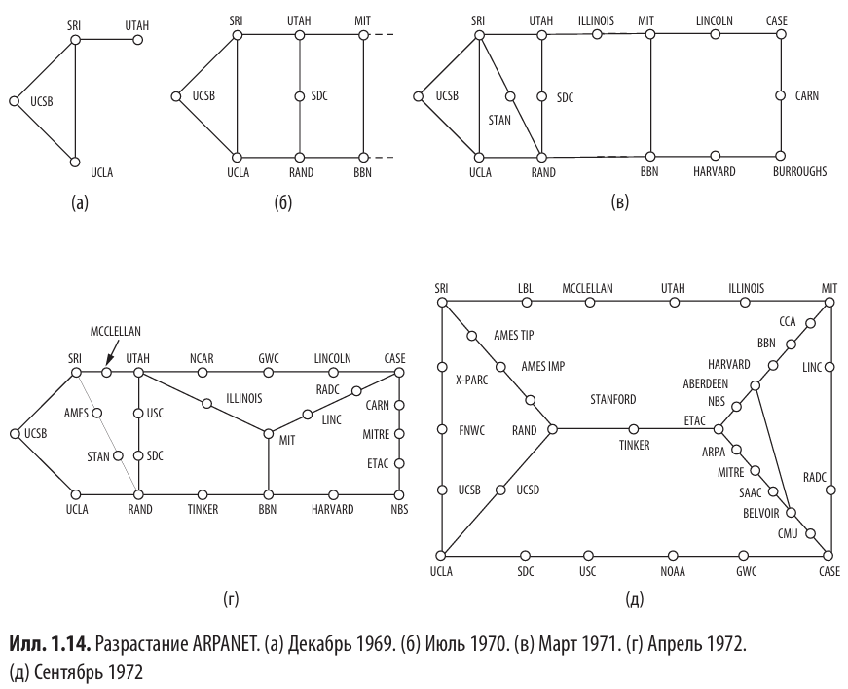

Slide 46
От ARPANET к TCP/IP и NSFNET: рождение интернета
Новые вызовы:
  Появляются другие сети: спутниковые, радиосети пакетной связи
  Нужно увязать разные сети, а не только ARPANET
TCP/IP:
  Стек протоколов для интерсетей
  Не зависит от конкретной физической сети
  Реализован на многих платформах, включён в Berkeley Unix (4.2BSD)
  Интерфейс сокетов упростил разработку сетевых приложений
NSFNET:
  Национальный научный фонд (NSF) строит NSFNET — научную сеть на базе TCP/IP
  Опорная сеть + региональные сети → доступ тысяч университетов и лабораторий
  Позже: NAP (Network Access Points), подключение коммерческих операторов, переход к рыночной инфраструктуре интернета
Notes:
Когда ARPANET начали экспериментально соединять со спутниковыми и радиосетями, стало ясно, что её исходные протоколы не подходят для работы в гетерогенной среде.
Ответом стал стек TCP/IP, разработанный специально для интерсетей — объединений разных сетей. TCP/IP скрывал особенности конкретной среды передачи и давал приложениям единый способ работы с сетью.
ARPA профинансировала реализацию TCP/IP на разных системах, а команда в Беркли встроила его в Berkeley Unix (4.2BSD) и предложила удобный API — сокеты. Это позволило университетам практически «из коробки» получать операционную систему с готовым интернет-стеком.
Параллельно NSF создала свою научную сеть NSFNET на основе TCP/IP: опорная сеть соединяла суперкомпьютерные центры, а региональные сети подключали к ним тысячи научных организаций.
Позже появились NAP (Network Access Points) и коммерческие операторы, взявшие на себя роль опорной инфраструктуры. Государственные сети (ARPANET и NSFNET) постепенно ушли на второй план, а их архитектурные идеи и протоколы легли в основу современного коммерческого интернета.

Slide 47
Эволюция интернета: от почты к мультимедиа
Ранние годы (до 1990-х):
  Email для научных учреждений
  Новостные группы (Usenet)
  Удалённый доступ (Telnet)
  Передача файлов (FTP)
Поворотный момент — WWW:
  Начало 1990-х: веб-браузеры, гипертекст, массовое использование
  Появление интернет-магазинов и динамических сайтов
Сегодня:
  Потоковое видео (Netflix, YouTube) — доминирующий тип трафика
  Социальные сети и мессенджеры
  Мультимедиа в реальном времени (стримы, видеоконференции)
Notes:
На ранних этапах интернет был фактически инструментом научного сообщества: электронная почта, Usenet, удалённый доступ и FTP составляли основную часть трафика.
С появлением Всемирной паутины ситуация изменилась радикально — браузеры и веб-сервисы сделали интернет массовым.
Сегодня же основной объём трафика формирует видео, а важнейшую роль играют социальные и облачные сервисы. То есть характер нагрузки изменился от небольших текстовых сообщений к тяжёлым мультимедийным потокам — и это повлияло на архитектуру сети.

Slide 48
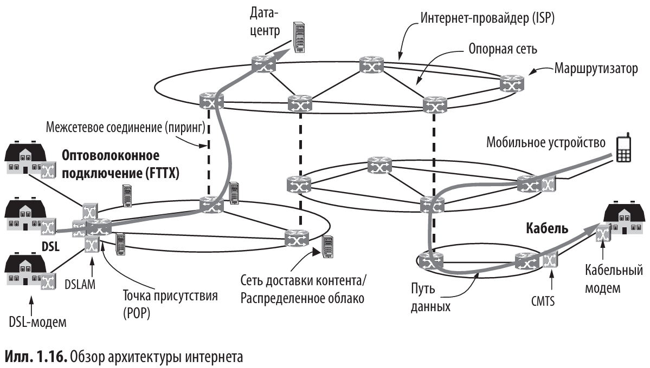
Notes:
Современная интернет-экосистема состоит из множества независимых участников.
Пользователь подключается через домашнюю или мобильную сеть, затем его трафик попадает в точку присутствия (POP) интернет-провайдера. Далее пакет может идти либо внутри сети провайдера, либо перенаправляться через IXP, либо — при отсутствии прямых соглашений — через транзитного оператора.
Контент чаще всего находится в крупных дата-центрах или на узлах CDN, которые специально расположены ближе к пользователям, чтобы уменьшить задержки и снизить нагрузку на магистральную инфраструктуру.

Slide 49
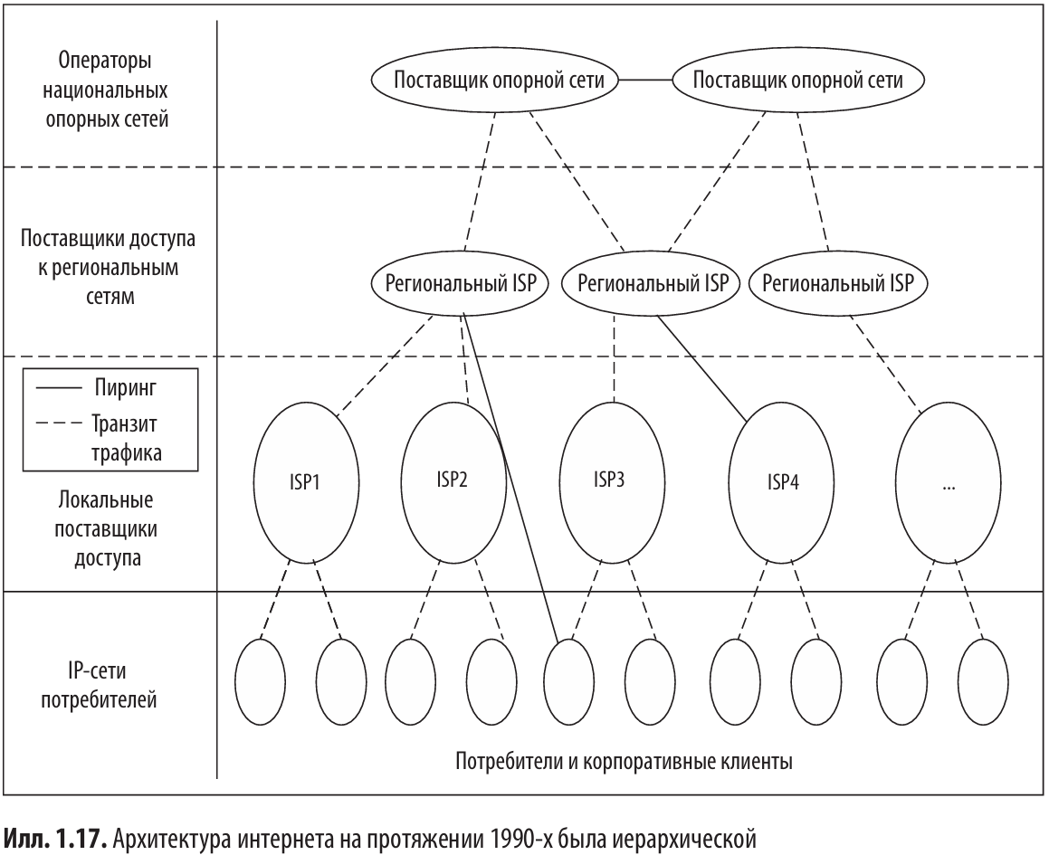
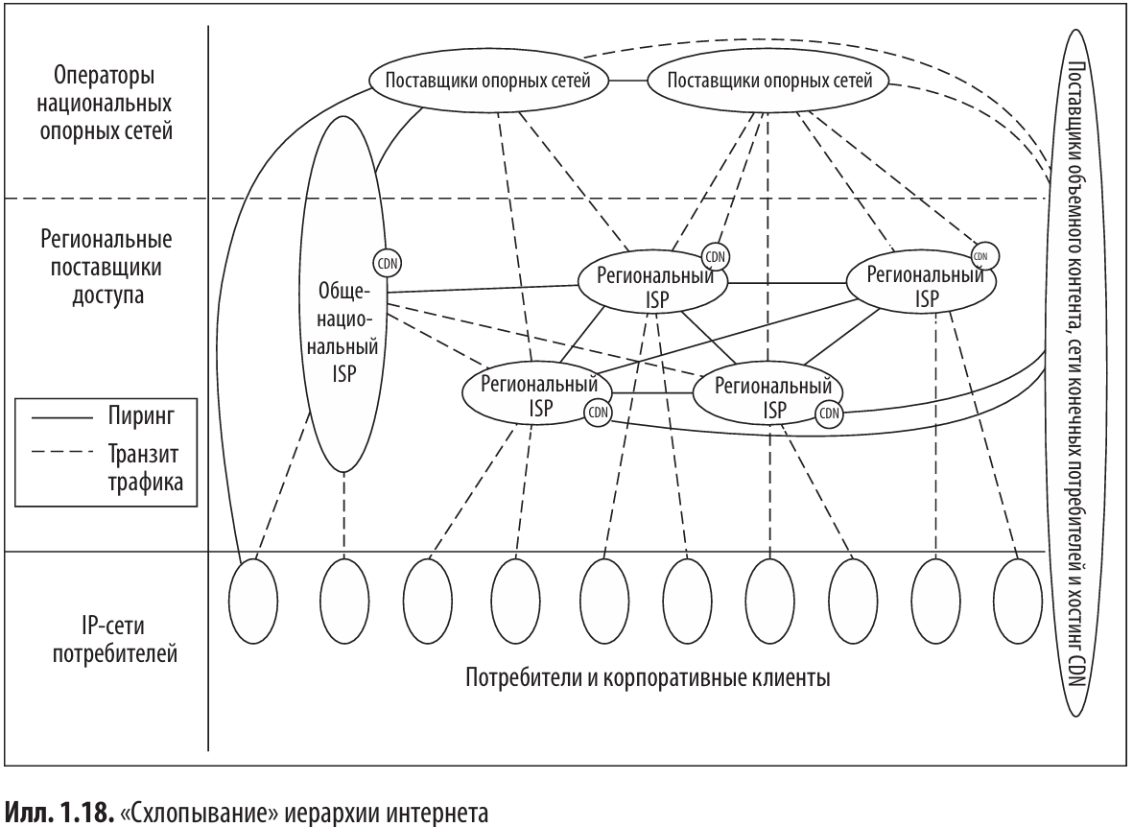
Эволюция архитектуры интернета: от строгой иерархии к «плоской» структуре
Notes:
Если раньше интернет действительно напоминал иерархическую «пирамиду», то сегодня эта структура стала намного более «плоской».
Крупные поставщики контента строят собственные глобальные сети и размещают свои серверы ближе к пользователям. ISP, в свою очередь, стремятся подключаться к этим сетям напрямую, минуя дорогостоящий транзит.
Так формируется современная модель доставки трафика: большая часть данных идёт короткими путями — от ближайших CDN-узлов или серверов, размещённых непосредственно у провайдера.
Это ускоряет доступ, снижает стоимость и меняет распределение ролей между участниками рынка.

Slide 50
Мобильные сети

Slide 51
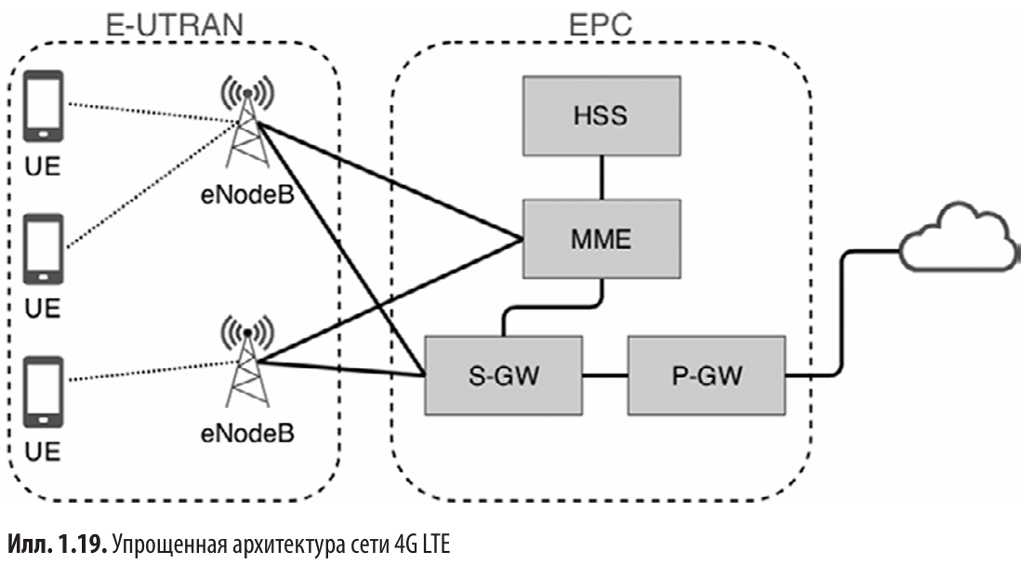
Архитектура мобильных сетей
5 млрд мобильных абонентов, половина мирового интернет-трафика — мобильный
Архитектура мобильной сети сильно отличается от интернета
Две ключевые части:
  E-UTRAN — радиодоступ (телефон ↔ базовая станция eNodeB)
  EPC — пакетное ядро (маршрутизация, подключение к интернету)
Радиоинтерфейс основан на CDMA; высокие скорости передачи
Переход к полностью пакетной передаче данных (IP везде)
Notes:
Сегодня мобильные сети — крупнейшая коммуникационная платформа на планете: более пяти миллиардов пользователей выходят в интернет именно через мобильные устройства. Это означает, что мобильная архитектура стала критически важной частью глобальной сетевой инфраструктуры.
Мобильная сеть устроена иначе, чем интернет. Она делится на две большие зоны. Первая — E-UTRAN, радиодоступ: это связь между телефоном и базовой станцией eNodeB. В этой части происходят ключевые процессы — распределение частот, установление радиоканала, управление качеством сигнала. В основе — технологии семейства CDMA, обеспечивающие одновременную работу множества абонентов.
Вторая часть — ядро EPC, которое полностью перешло на пакетную передачу данных. Здесь пакеты распределяются, маршрутизируются и передаются во внешние сети — включая интернет. Принципиально важно, что современные мобильные сети используют IP-протокол на всех уровнях — от радиоканала до серверов. Это резкий отход от старых поколений сетей и основа для 4G и 5G.

Slide 52
Мобильность, безопасность и управление абонентами
Мобильность требует механизма handover (передача обслуживания)
  Жёсткая и мягкая передача
Необходимость отслеживания местоположения абонента
  HSS хранит данные и текущее местоположение
Безопасность обеспечивается через SIM-карту и криптографию
  Шифрование защищает радиоканал
  Борьба с мошенничеством — важная часть архитектуры GSM/UMTS/LTE
Notes:
Ключевое отличие мобильных сетей — постоянное перемещение абонента. Когда пользователь выходит из зоны одной базовой станции и попадает в другую, сеть должна выполнить процедуру handover, передав текущее соединение между станциями. В старых системах это был разрыв связи и новое подключение (жёсткий handover), но современные технологии поддерживают плавный переход — мягкий handover, который сохраняет качество связи даже при движении на высокой скорости.
Чтобы доставлять вызовы и данные, сеть должна знать, где находится телефон. Эту задачу решает HSS — центральная база данных абонентов. В ней хранится информация о пользователе, его правах, тарифе, а также о том, какая базовая станция обслуживает его сейчас.
Безопасность также играет огромную роль. В мобильных сетях она обеспечивается с помощью SIM-карты — модуля, который хранит идентификатор абонента и криптографические ключи. Сигнал в эфире обязательно шифруется, чтобы предотвратить подслушивание, ведь радиоволны принимаются всеми устройствами вокруг. Эта архитектура возникла ещё в 2G и до сих пор развивается в LTE и 5G.

Slide 53
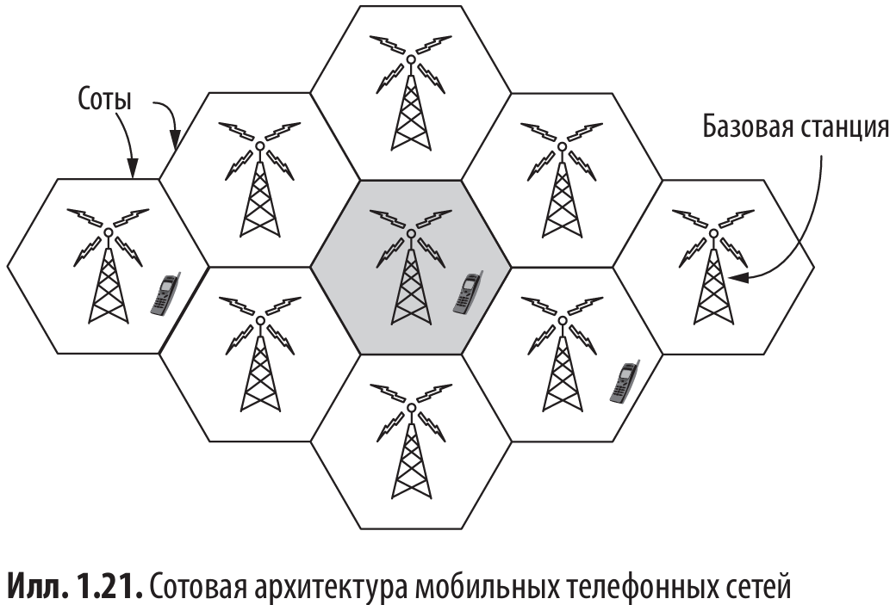
Эволюция мобильных сетей: от 1G до 5G
1G — аналоговые голосовые системы (AMPS)
2G (GSM) — цифровой голос, SMS, безопасность, SIM-карта
3G (UMTS) — широкополосная передача данных (до ~14 Мбит/с)
Ограничение спектра → сотовая архитектура, повторное использование частот
4G LTE — высокоскоростной мобильный интернет
5G — до 10 Гбит/с, высокие частоты, MIMO, рост требований к инфраструктуре
  MIMO – технология на основе нескольких антенн для приёма и передачи для увеличения скорости и надёжности сигнала
Notes:
Мобильные сети прошли несколько поколений развития. 1G представляла собой аналоговые системы, предназначенные исключительно для голосовой связи. 2G, в частности GSM, принесла цифровую передачу голоса, SMS и впервые — механизм SIM-карт как основы идентификации и безопасности.
3G (UMTS) стала революцией, впервые обеспечив широкополосный доступ в интернет. Скорости возросли в десятки раз, появились мультимедийные приложения. Но самое важное — 3G активно использовала сотовую архитектуру с повторным использованием частот, что позволило обслуживать всё больше пользователей в ограниченном спектре.
4G LTE стала основной технологией мобильного интернета: полностью пакетная передача, высокая скорость, низкая задержка. Это сделало возможными потоковое видео, онлайн-игры, облачные сервисы.
5G выводит мобильные сети на новый уровень: скорость до 10 Гбит/с, миллиметровые диапазоны, массивы антенн MIMO, новые алгоритмы снижения ошибок. Но работа на высоких частотах требует плотного размещения базовых станций и более сложных механизмов обработки сигнала — отсюда огромные инвестиции операторов.
MIMO — это технология беспроводной связи, использующая несколько антенн на передающей и принимающей стороне одновременно, чтобы увеличить скорость передачи данных и надёжность сигнала за счёт параллельной передачи нескольких потоков.

Slide 54
Беспроводные сети

Slide 55
Возникновение Wi-Fi и стандартизация 802.11
Потребность: подключение ноутбуков к сети без проводов
Ранние беспроводные LAN были несовместимы друг с другом
IEEE создал единый стандарт 802.11 (Wi-Fi)
Работа в нелицензируемых диапазонах ISM: 2.4 ГГц, 5 ГГц
Использование маломощных передатчиков → конкуренция с бытовыми устройствами
Notes:
Развитие мобильных компьютеров вызвало очевидный запрос: пользователи хотели подключаться к сети в офисе или дома без кабелей. Компании начали выпускать собственные беспроводные решения, но у всех были разные, несовместимые стандарты — устройства одной фирмы не могли работать с точками доступа другой.
IEEE стандартизировал технологию, создав 802.11, который мы знаем как Wi-Fi. Важно, что стандарт использует нелицензируемые частоты — это сильно удешевило оборудование, но привело к конкуренции с другими устройствами вроде Bluetooth-гаджетов, микроволновок или гаражных пультов. Первое поколение Wi-Fi работало на низких скоростях, но стандартизация обеспечила совместимость и дала старт бурному развитию беспроводных сетей.

Slide 56
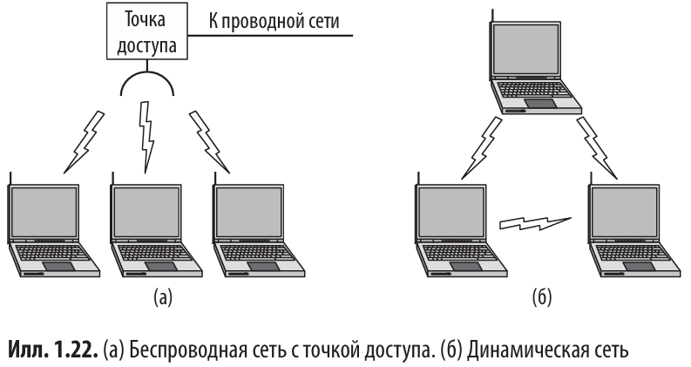
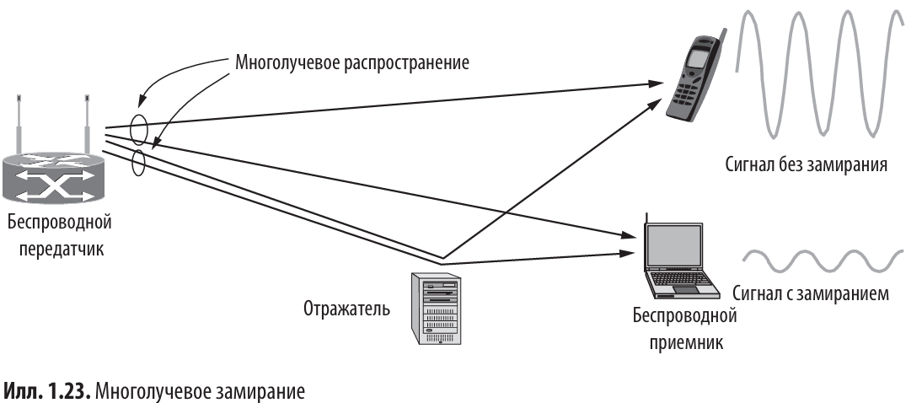
Архитектура Wi-Fi: проблемы и решения
Два режима работы:
  через точку доступа (infrastructure)
  ad hoc (прямое взаимодействие клиентов)
Основная проблема: многолучевое замирание (multipath fading)
  Решение — разнесение путей (path diversity): разные частоты, несколько антенн, повтор передачи
Усиление стандартов:
  802.11 → 2 Мбит/с
  802.11b → 11 Мбит/с
  802.11a/g (OFDM) → 54 Мбит/с
  802.11ac → до 3.5 Гбит/с
  802.11ad → до 7 Гбит/с (в пределах комнаты)
Notes:
Wi-Fi-сеть обычно состоит из клиентов (ноутбуков, смартфонов) и точки доступа, которая соединена с проводной инфраструктурой. Большинство трафика проходит именно через точку доступа, хотя стандарт допускает и прямое взаимодействие устройств в режиме ad hoc.
Беспроводная среда создаёт сложности: сигнал отражается от стен и предметов, формируя несколько копий одного и того же пакета, которые могут усиливать или разрушать друг друга — это multipath fading. Чтобы компенсировать такие искажения, стандарты Wi-Fi используют разнесение путей — разные частоты, наборы антенн, временные смещения.
Развитие Wi-Fi характеризуется постоянным увеличением пропускной способности: от 2 Мбит/с в 802.11 до гигабитных скоростей в 802.11ac/ad, что позволило Wi-Fi стать ключевой технологией домашнего и корпоративного доступа.

Slide 57
Доступ к среде, мобильность и безопасность Wi-Fi
Проблема широковещательной среды → конфликты передач
  Метод доступа: CSMA/CA (аналог Ethernet, но с особенностями беспроводной среды)
  Проблемы скрытых узлов (hidden node)
Переключение между точками доступа при перемещении клиента
Уязвимости WEP → современные стандарты безопасности: WPA2, 802.11i, 802.1X
Notes:
Поскольку Wi-Fi является широковещательной средой, устройства могут мешать друг другу, передавая данные одновременно. Для управления доступом используется CSMA/CA, механизм, похожий на Ethernet, но усложнённый особенностями эфира — например, проблемой «скрытого узла», когда устройства не слышат друг друга, но мешают общей точке доступа.
Когда пользователь передвигается по зданию, его устройство выбирает более сильную точку доступа и может выполнить «переключение», но мобильность в Wi-Fi ограничена: стандарт рассчитан скорее на «кочевых» пользователей, чем на тех, кто перемещается на высокой скорости, как в сотовых сетях.
В области безопасности Wi-Fi прошёл большой путь. Первая схема шифрования WEP оказалась взломана, что привело к появлению WPA/WPA2, а затем — протоколов корпоративного уровня, таких как 802.1X, обеспечивающих аутентификацию и защиту трафика. Сегодня безопасность рассматривается как критически важная часть Wi-Fi, особенно из-за его широковещательной природы.

Slide 58
Сетевые протоколы

Slide 59
Зачем нужны сетевые протоколы
Обеспечение надёжной работы сети в условиях ошибок и сбоев
Эффективное распределение ограниченных ресурсов
Масштабируемость и способность сети эволюционировать
Гарантия безопасности: защита данных и аутентификация участников
Notes:
Сетевые протоколы — это правила, обеспечивающие взаимодействие устройств в сети, и их проектирование преследует несколько ключевых целей.
Во-первых, надёжность: сеть должна работать даже при сбоях оборудования, потере пакетов или ошибках каналов.
Во-вторых, распределение ресурсов: пропускная способность и буферы ограничены, поэтому протоколы определяют, как делить их между пользователями и ограничивать скорость, чтобы избежать коллапса сети.
Третья цель — масштабируемость и развитие. По мере роста сети нужно добавлять новые устройства и технологии без полной перестройки существующей архитектуры, что достигается, например, разбиением протоколов на уровни.
И, наконец, сеть должна быть безопасной, защищая данные от подмены, подслушивания и несанкционированного доступа.

Slide 60
Надёжность: поиск ошибок, восстановление и маршрутизация
Ошибки неизбежны → нужны механизмы их обнаружения и исправления
Коды обнаружения ошибок (CRC), механизмы перезапроса данных
Коды исправления ошибок позволяют восстановить сообщение без повторной передачи
Маршрутизация ищет рабочий путь, даже если часть сети вышла из строя
Notes:
Надёжность — фундамент сетевого протокола. В любой сети часть переданных битов может искажаться: из-за шумов, аппаратных дефектов или беспроводных помех. Поэтому протоколы используют коды обнаружения ошибок: приёмник проверяет контрольную сумму и запрашивает повтор, если данные повреждены. В более продвинутых схемах применяются коды исправления ошибок, позволяющие восстановить сообщение даже при наличии битовых искажений без повторной передачи.
Помимо целостности данных важна надёжность маршрутов. В крупной сети всегда есть вероятность, что один путь недоступен — например, вышел из строя узел или канал. Протоколы маршрутизации автоматически ищут альтернативные маршруты, чтобы доставить пакеты, даже если часть сети не работает. Благодаря этому сеть остаётся функциональной несмотря на локальные сбои.

Slide 61
Распределение ресурсов, управление потоком и борьба с перегрузкой
Сети используют статистическое мультиплексирование — динамическое распределение полосы
Необходимо предотвращать перегрузку медленных узлов: управление потоком
Перегрузка сети требует глобального снижения скорости отправки пакетов (congestion control)
Разные приложения требуют разных QoS: задержки, пропускной способности, своевременности
Notes:
Ресурсы сети — пропускная способность, буферы, вычислительная мощность — ограничены, и их нужно распределять между множеством пользователей. Вместо фиксированных квот применяется статистическое мультиплексирование: каждый получает ресурс по мере необходимости. Это эффективно, но требует контроля.
Во-первых, протокол должен защищать медленного получателя от переполнения буфера — это задача управления потоком: получатель сообщает отправителю, сколько данных способен принять.
Во-вторых, перегрузка может возникнуть на уровне всей сети, когда слишком много узлов отправляют данные одновременно. В этом случае нужны механизмы управления перегрузкой, которые регулируют скорость передачи, чтобы сеть не «захлебнулась».
При этом приложения имеют разные требования к качеству обслуживания (QoS): видео важно получать вовремя, а передаче файлов важна пропускная способность. Протоколы пытаются согласовать эти противоречивые потребности.

Slide 62
Архитектура протоколов
Разделение протоколов на уровни облегчает развитие и внедрение новых технологий
Адресация и именование необходимы на каждом уровне
Интерсетевое взаимодействие требует:
  сохранения порядка сообщений
  разбиения и сборки больших сообщений
Безопасность: секретность, аутентификация, целостность
  Реализуются на основе криптографии
Notes:
Чтобы сети могли развиваться постепенно, а новые технологии не ломали существующие, используется иерархия уровней. Каждый уровень решает свою задачу — от физической передачи данных до взаимодействия приложений — и скрывает детали реализации от остальных. Благодаря этому можно обновлять отдельные части сети, не переписывая всё целиком.
В сетях нужен механизм идентификации: адресация на низких уровнях и именование на высоких. При объединении разных сетевых технологий возникает задача совместимости: разные сети могут нарушать порядок доставки сообщений или иметь разные максимальные размеры пакетов. Поэтому протоколы обеспечивают фрагментацию и сборку сообщений, а также нумерацию пакетов.
Безопасность — ещё один ключевой аспект. Требуется защищать данные от подслушивания (конфиденциальность), проверять подлинность отправителя (аутентификация) и предотвращать подмену содержимого (целостность).
Все эти функции реализуются с помощью криптографических механизмов, составляющих основу современных защищённых протоколов.

Slide 63
Разделение протокола на уровни

Slide 64
Зачем делить протокол на уровни
Сеть строится как пирамида уровней (layers)
Каждый уровень опирается на нижележащий
Каждый уровень предоставляет службы верхнему и скрывает детали реализации
Уровень можно воспринимать как виртуальную машину для вышележащего уровня
Подход близок к инкапсуляции, ООП, сокрытию информации
Notes:
Чтобы упростить проектирование сложных сетей, их делят на уровни. Представим себе пирамиду: нижние уровни занимаются физической передачей битов, верхние — логикой приложений. Каждый уровень не обязан знать, как именно работает уровень ниже, он лишь пользуется набором предоставляемых ему служб.
Это сильно напоминает инкапсуляцию и объектно-ориентированное программирование: есть интерфейс и скрытая реализация.
Для разработчика верхнего уровня сеть выглядит как виртуальная машина, которая умеет, например, «передать сообщение на удалённый узел», даже если под этим скрыты десятки промежуточных шагов и преобразований.

Slide 65
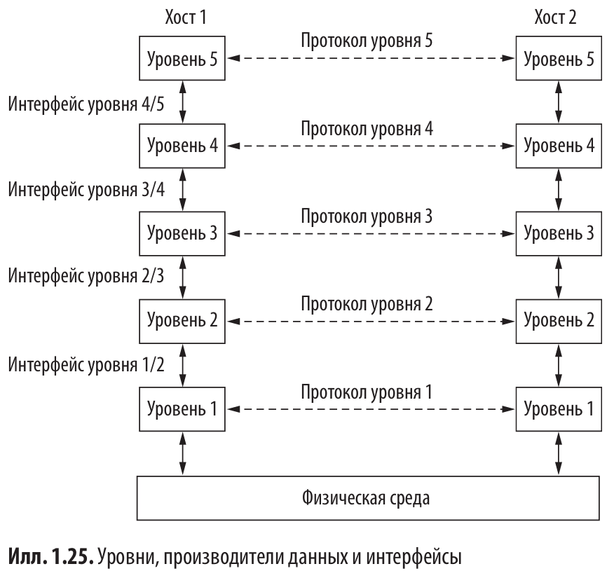
Пиры, протоколы и интерфейсы
Сущности одного уровня на разных узлах — пиры (peers)
Протокол уровня n — правила взаимодействия между пирами уровня n
На практике данные не ходят «горизонтально», а спускаются и поднимаются по уровням
Между соседними уровнями есть интерфейс: какие операции нижний предоставляет верхнему
Протокол ≠ интерфейс:
  протокол — «как общаются пиры»
  интерфейс — «как уровень n+1 обращается к уровню n»
Notes:
Если на двух компьютерах есть, скажем, транспортный уровень, то их сущности этого уровня называют пирами. Протокол уровня описывает, какие сообщения и в каком формате они друг другу посылают, какие реакции ожидаются, какие ошибки возможны.
Важно понимать, что это логическая, виртуальная картина. Физически данные не пересылаются напрямую от уровня n на одном хосте к уровню n на другом. На отправителе данные всегда идут вниз по стеку – с уровня на уровень, пока не окажутся в физической среде. На приёмнике — поднимаются вверх, очищаясь от служебной информации нижних уровней.
Интерфейс между уровнями — это договорённость, какие функции и операции нижний уровень предоставляет верхнему: «передать пакет», «зарегистрировать соединение» и т. п. Протокол описывает общение между узлами, интерфейс — взаимодействие внутри одного узла между соседними уровнями.

Slide 66
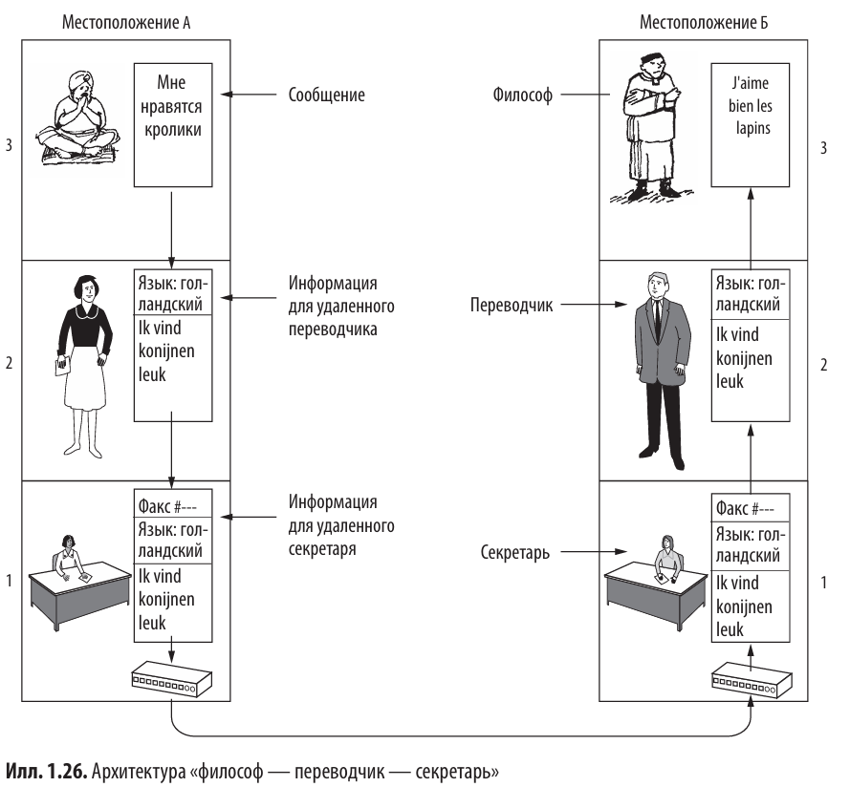
Аналогия: философы, переводчики и секретари
Уровень 3: «философы» — хотят обменяться смыслом
Уровень 2: «переводчики» — согласуют общий язык (протокол уровня 2)
Уровень 1: «секретари» — выбирают способ физической передачи (факс, телефон)
Важно: каждый уровень может менять внутреннюю реализацию, не меняя интерфейсов
Протоколы уровней независимы, если интерфейсы сохранены
Notes:
Полезно взглянуть на уровни через человеческую аналогию. Есть два философа, которые не знают общих языков. На их уровне (условно, уровень 3) цель — обменяться смыслом фразы «Мне нравятся кролики». Они спрашивают об этом переводчиков (уровень 2), которые договорились использовать нейтральный язык, например голландский. Какой именно язык они выбрали — это и есть протокол уровня 2.
Переводчики, в свою очередь, пользуются услугами секретарей (уровень 1), которые могут отправить текст по факсу, по почте или по телефону. Способ физической передачи — это протокол нижнего уровня.
Заметьте: переводчики могут заменить голландский на финский, если оба согласны и не меняют интерфейсы с философами и секретарями. Секретари могут перейти с факса на e-mail — и философы ничего об этом не узнают. Ровно так же уровни в сети могут эволюционировать независимо, если сохраняются интерфейсы и соблюдаются протоколы.

Slide 67
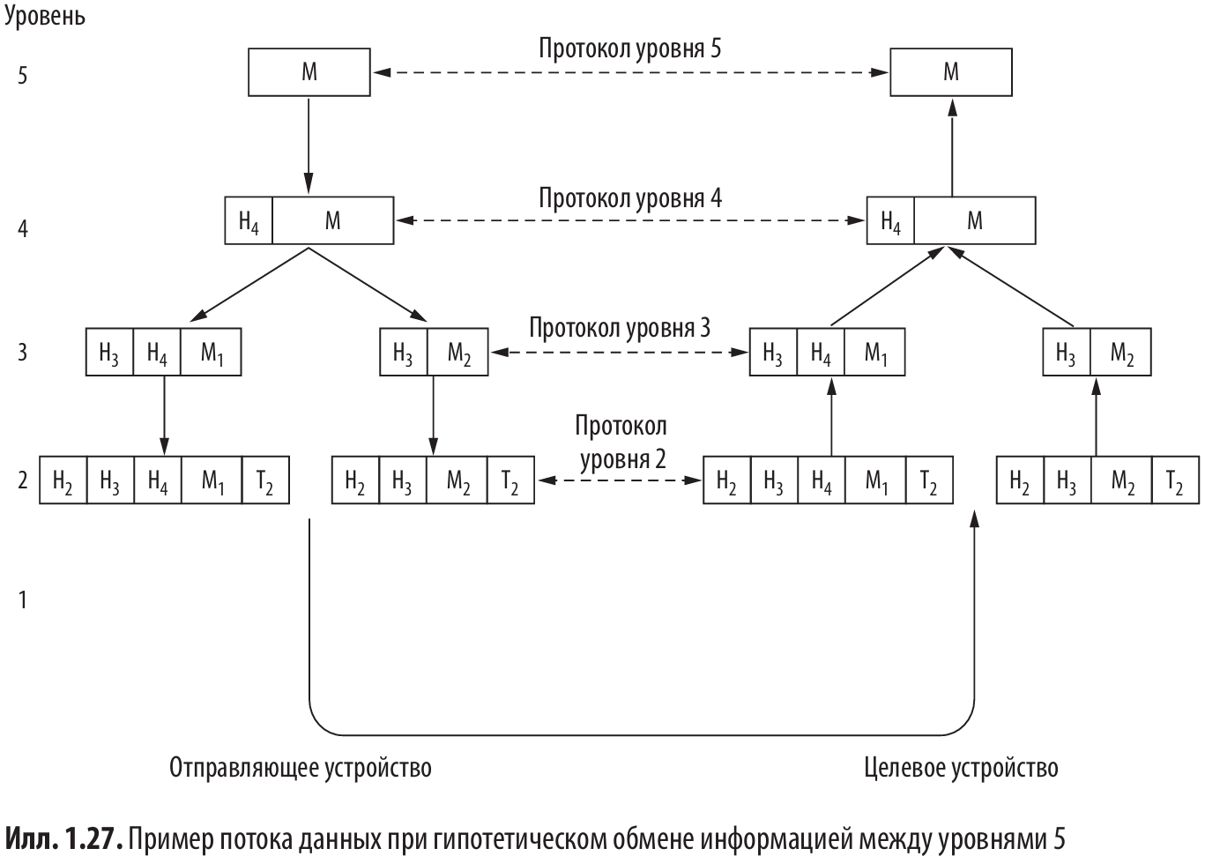
Инкапсуляция: заголовки, фрагментация и движение данных
Верхний уровень генерирует сообщение M и передаёт его вниз
Каждый уровень добавляет свой заголовок (header) (иногда и «хвост»)
Заголовок содержит: адреса, номера последовательности, длины, метки времени и др.
Ограничения нижних уровней → разбиение сообщения на пакеты (фрагментация)
На принимающей стороне заголовки снимаются по мере движения вверх, пакеты собираются
Notes:
Рассмотрим, как сообщение проходит по стеку.
Приложение на уровне 5 формирует сообщение M и отдаёт его уровню 4. Транспортный уровень добавляет свой заголовок: там могут быть номера портов, информация для восстановления порядка, контрольные поля. Получившийся блок передаётся уровню 3.
Сетевой уровень может столкнуться с ограничением на максимальный размер пакета — и тогда выполняется фрагментация: сообщение делится на части M1, M2, каждая получает свой заголовок уровня 3 с адресами и номерами фрагментов. Затем кадры формируются на канальном уровне, где добавляются заголовки/концевики для передачи по конкретной среде.
На принимающей стороне всё происходит в обратном порядке: данные поднимаются снизу вверх, заголовки поочерёдно удаляются, а фрагменты собираются в исходное сообщение M. Важно, что каждый уровень «видит» только свой заголовок и полезную нагрузку, не вмешиваясь в детали реализации других уровней.

Slide 68
Архитектура сети, стек протоколов и реализация уровней
Набор уровней и протоколов = архитектура сети
Конкретный набор протоколов по уровням = стек протоколов
Реализация отдельных уровней может отличаться на разных хостах
Интерфейсы и протоколы — стандартизируются; реализация — нет
Низшие уровни часто реализованы в аппаратуре или прошивке, верхние — в ПО
Notes:
Если взять все уровни и закреплённые за ними протоколы, мы получим архитектуру сети. Например, в интернете это TCP/IP-стек: IP на сетевом уровне, TCP или UDP на транспортном и множество протоколов приложений сверху. Конкретный набор используемых протоколов на машине называется стеком протоколов.
Важно, что стандарт обычно описывает именно протокол и требования к интерфейсу. Но как это реализовано внутри конкретной ОС, драйвера или сетевой карты — остаётся на усмотрение разработчика. Поэтому одна и та же архитектура может быть реализована по-разному на серверах, маршрутизаторах, встраиваемых устройствах.
Часто низшие уровни (физический и канальный) частично или полностью вынесены в аппаратное обеспечение — сетевой адаптер, чип Wi-Fi и т.п., где работают уже «зашитые» алгоритмы. Верхние уровни чаще реализуются как программные модули. Такое разделение ускоряет работу и позволяет оптимизировать именно те части стека, которые критичны по производительности.

Slide 69
Соединения и надёжность

Slide 70
Службы с соединением и без него
Два основных типа служб: connection-oriented и connectionless
С установлением соединения: аналог телефонного звонка
Без установления соединения: аналог обычной почты
Важные свойства: порядок доставки, необходимость согласования параметров, ресурсы соединения
Notes:
В сетях существуют два больших класса служб.
Службы с установлением соединения работают по принципу телефонного звонка: сначала стороны согласуют параметры, резервируют ресурсы, затем передают данные в строго определённом порядке и завершают соединение. Передаваемая информация идёт как бы по «трубе», и порядок доставки, как правило, гарантирован.
Службы без установления соединения работают как обычная почта: каждое сообщение отправляется отдельно, содержит полный адрес, проходит через сеть независимо от других сообщений. Никаких предварительных согласований или резервирования ресурсов нет. Это удобно для рассылок, быстрых уведомлений, широковещательных сообщений.

Slide 71
Надёжные и ненадёжные службы
Надёжные службы: подтверждение получения, отсутствие потерь
Ненадёжные службы: без гарантий доставки, но быстрее
Формы надёжных служб:
  Последовательности сообщений (message sequences)
  Байтовые потоки (byte streams)
Дейтаграммы с подтверждением — промежуточный вариант
Notes:
Надёжность — отдельная характеристика, не зависящая от наличия соединения.
Надёжные службы используют подтверждения получения, обеспечивают доставку данных без потери и перестановок. Такой подход нужен, например, при передаче файлов: потеря даже одного бита недопустима.
Существуют две разновидности надёжных служб: отправка отдельных сообщений с сохранением границ, или отправка как непрерывного байтового потока, когда приложению не важно, где были исходные границы сообщений.
Ненадёжные службы, наоборот, не дают гарантий — и именно это делает их быстрыми. Они удобны в мультимедиа, VoIP или видеосвязи: пользователю гораздо важнее низкая задержка, чем идеальное отсутствие ошибок.
Есть и промежуточный тип — дейтаграммы с подтверждением, напоминающие заказное письмо: одно сообщение — одно подтверждение.

Slide 72
Почему нужны разные типы служб
Разные приложения требуют разных свойств: скорость, надёжность, порядок
Надёжность ≠ всегда лучше (пример: VoIP, видеозвонки)
Ненадёжные службы часто лежат в основе надёжных — надстройка на верхних уровнях
Схема «запрос–ответ» — базовый шаблон, особенно для клиент–серверных систем
Notes:
Ключевой момент: нет «универсально лучшего» типа службы.
Например, файлы, банковские операции, документы требуют 100% точности — здесь важны соединение, порядок и подтверждения.
Но если мы говорим про голосовую связь, видеопотоки, онлайн-игры, то избыточная надёжность вредна. Задержки, вызванные повторными отправками, ухудшат пользовательский опыт гораздо сильнее, чем небольшие искажения. Именно поэтому ненадёжные протоколы существуют и активно применяются.
Кроме того, ненадёжная доставка может служить базой для надёжной — как это делает TCP поверх IP. А в простых сценариях клиент–серверного взаимодействия часто используется схема request–reply: одно сообщение — ответ, без установки длительного соединения.

Slide 73
Примитивы сетевых служб

Slide 74
Примитивы служб
Примитивы — операции, которыми приложение вызывает сетевую службу
Представляют собой системные вызовы ОС
Определяют поведение служб: с соединением и без него
Формируют интерфейс между приложением и протоколом
Notes:
Чтобы приложение могло пользоваться сетевыми возможностями, ему нужен формальный набор операций — примитивов. Это базовые вызовы, которые позволяют запросить у сети выполнение действий: установить соединение, отправить данные, принять данные или завершить работу.
В реальных ОС эти примитивы чаще всего реализованы как системные вызовы (например, socket, connect, send). Примитивы определяются типом службы: соединительной или без соединения.
Именно примитивы формируют «точку входа» приложения в стек протоколов, задавая, какие функции сеть предоставляет процессу.

Slide 75
Базовый набор примитивов для служб с соединением
LISTEN — ожидание входящего соединения
CONNECT — попытка установить соединение
ACCEPT — подтверждение соединения на стороне сервера
SEND / RECEIVE — передача и приём данных
DISCONNECT — завершение соединения
Notes:
Минимальный набор примитивов для построения надёжного байтового потока очень похож на классический интерфейс Berkeley Sockets.
Сервер начинает с LISTEN, блокируясь в ожидании клиента.
Клиент вызывает CONNECT, при этом ОС формирует пакет-запрос.
Сервер подтверждает соединение через ACCEPT, и с этого момента стороны могут обмениваться данными.
Основные операции после установления канала — SEND и RECEIVE. Они позволяют реализовать любую структуру диалога: запрос–ответ, поток данных, последовательность сообщений.
Завершение происходит через DISCONNECT — этот примитив корректно освобождает ресурсы и уведомляет вторую сторону.

Slide 76
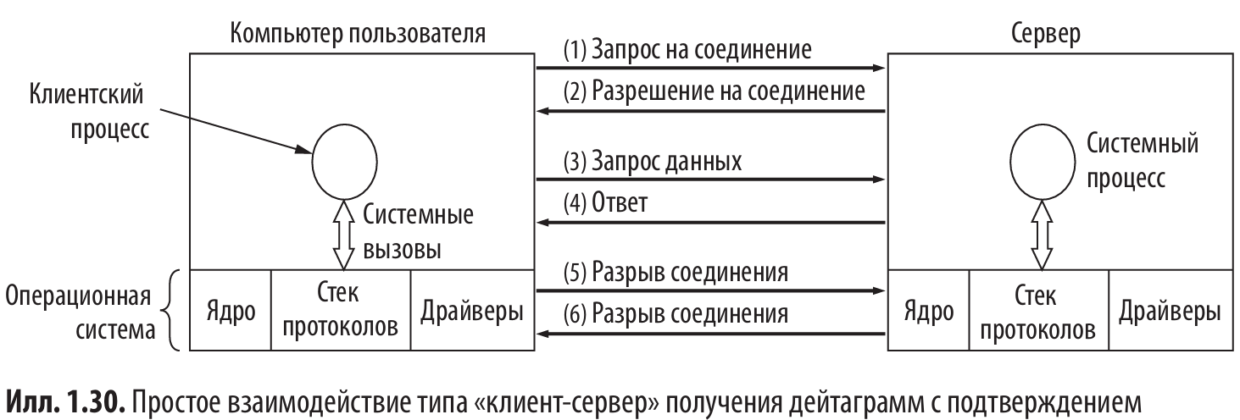
Логика работы: пример клиент–сервер (общая схема)
LISTEN → CONNECT → ACCEPT — фаза установления
SEND ↔ RECEIVE — двусторонний обмен
DISCONNECT — завершение сеанса
Поведение похоже на «телефонный звонок»
Notes:
Взаимодействие клиента и сервера при использовании примитивов напоминает телефонный вызов.
LISTEN: сервер “сидит на линии”, готовый принять соединение.
CONNECT: клиент инициирует запрос.
ACCEPT: сервер отвечает и соединение считается установленным.
Далее сервер и клиент могут многократно выполнять SEND и RECEIVE, передавая сообщения в обе стороны.
Заканчивается всё вызовом DISCONNECT: одна сторона закрывает соединение, вторая подтверждает.
Эта схема обеспечивает устойчивость, контроль порядка и надёжность доставки — то, что необходимо большинству прикладных протоколов.

Slide 77
Почему одного запроса–ответа недостаточно
Потери пакетов делают простой диалог ненадёжным
Нужны механизмы подтверждений и повторной передачи
Важны номера сообщений, чтобы отличать старые данные
Для больших файлов требуется потоковая передача
Notes:
На первый взгляд кажется, что достаточно всего двух сообщений:
— клиент отправляет запрос,
— сервер отвечает результатом.
Однако в реальной сети пакеты могут задерживаться, теряться, приходить в неправильном порядке или повторяться.
Если ответ разбит на сотни пакетов, клиент должен уметь понять:
— все ли пакеты он получил;
— какой из них последний;
— не перепутаны ли пакеты от разных запросов.
Поэтому простая схема «запрос–ответ» не подходит для ненадёжных сетей и больших сообщений.
Именно примитивы уровня соединения позволяют организовать стабильный упорядоченный канал и решают все эти вопросы автоматически.

Slide 78
Итоги: роль примитивов в протоколах
Примитивы определяют интерфейс между приложением и сетью
Делают возможным надёжный диалог процессов
Поддерживают разные модели работы: поток, сообщения, запрос–ответ
Требуются для реализации устойчивых клиент–серверных систем
Notes:
Примитивы — это фундаментальный «инструментарий», через который приложения взаимодействуют с сетевым стеком.
Благодаря им можно построить как простой обмен сообщениями, так и сложные протоколы с подтверждениями, повторными отправками, большим объёмом данных и строгим порядком доставки.
Они позволяют скрыть сложность сетевой инфраструктуры и предоставить программисту удобный, единообразный интерфейс взаимодействия с сетью — независимо от типа соединения или внутреннего устройства протоколов.

Slide 79
Службы и протоколы

Slide 80
Службы
Служба = набор операций (примитивов), доступных вышележащему уровню
Описывает что делает уровень, но не как
Формирует интерфейс между уровнями
Поставщик службы — нижний уровень, потребитель — верхний
Notes:
Служба определяет функциональность, которую один уровень предоставляет уровню выше. Это набор операций, таких как отправить данные, установить соединение, получить сообщение — то есть интерфейс, но не реализация.
Важно, что служба скрывает внутренние механизмы работы уровня: пользователю не нужно знать, каким образом обеспечивается надёжность, маршрутизация или фрагментация данных — он просто вызывает соответствующие операции.
Такое разделение делает архитектуру гибкой: уровни можно улучшать, изменять или заменять без влияния на вышележащие уровни, если интерфейс остаётся прежним.

Slide 81
Протоколы
Протокол = правила формирования и обработки пакетов
Определяет формат, структуру и смысл сообщений
Используется одноранговыми сущностями внутри одного уровня
Реализует работу службы, но не влияет на её внешний вид
Notes:
Протокол описывает, как взаимодействуют одноранговые процессы на разных устройствах: формат пакетов, порядок обмена, коды ошибок, поля заголовков и т. д.
Это внутренняя «кухня» уровня: протоколы могут быть сложными, меняться со временем и усложняться, но при этом служба, предоставляемая уровнем выше, остаётся прежней.
Таким образом, протокол реализует службу, но не определяет её интерфейс. Это ключевое разделение, позволяющее проектировать модульные и долговечные сетевые архитектуры.

Slide 82
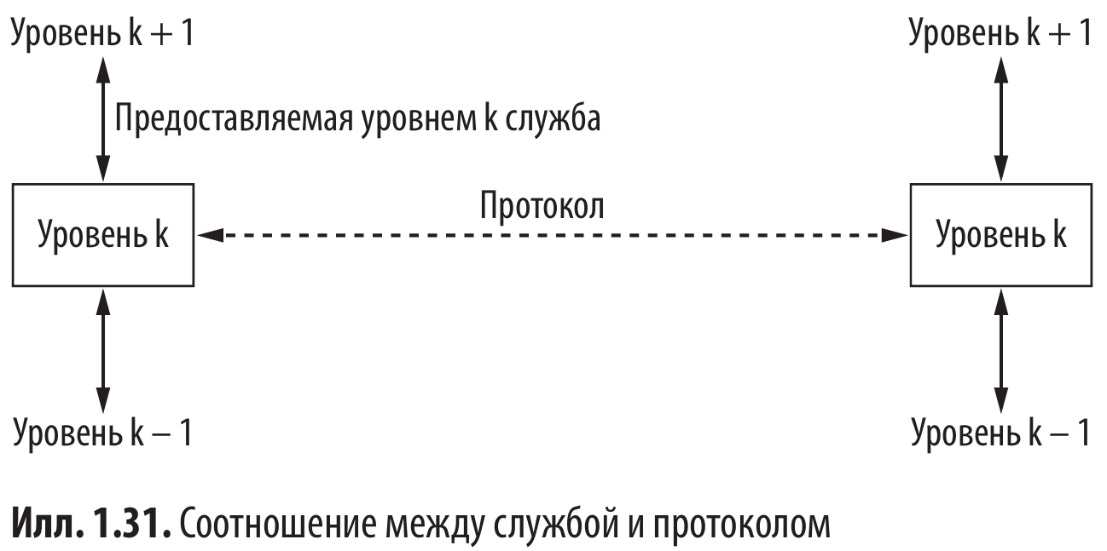
Различия между службами и протоколами
Служба — что доступно пользователю уровня
Протокол — как это реализовано внутри уровня
Аналогия: служба = интерфейс класса, протокол = его внутренний код
Ошибка старых архитектур: смешение службы и протокола
Notes:
Очень важно не путать службы и протоколы — это разные сущности, хоть они и связаны.
Служба — это контракт, набор доступных операций, подобный абстрактному типу данных или интерфейсу класса в ООП.
Протокол — это конкретная реализация: каким образом устройства формируют пакеты, как реагируют на ошибки, как интерпретируют заголовки.
В ранних сетевых архитектурах эти два понятия смешивали: приложение напрямую формировало пакеты протокола. Это приводило к тому, что любое изменение протокола ломало работу всех программ. Современные сети сознательно разделяют интерфейс (службу) и реализацию (протокол), делая систему гибкой и устойчивой к изменениям.

